Slide 1
데이터 모델링 수행 가이드
AI & Data Analytics Center
2023.03

Slide 2
데이터 아키텍처 이해
데이터 모델링 수행 가이드
물리 DB 설계 가이드
데이터베이스 특징
관리 테이블
참고자료
목차

Slide 3
1. 데이터 아키텍처 이해

Slide 4




목표
본 문서는 DL, DW 아키텍처를 이해하고 유사 사례를 검토하여 빠른 이해와 사전에 리스크를 예방 할 수 있도록 한다. 모델링 수행절차 별 명명규칙 체크하고 협의 되지 않은 자료는 리스크로 간주되기 때문에 고객과의 협의 하에 작업을 진행해야 하는 산출물을 다루며, 데이터베이스 설계시 DB별 특성을 파악하여 설계 함으로서 성능 향상 및 불필요한 리소스를 허비하지 않게 하기 위함 입니다.
DW 아키텍처와 데이터 레이크 이해
모델링 수행 절차 이해
단계별 명명규칙 체크
DB 설계 시 고려사항
DW 아키텍처와 데이터 레이크 아키텍처의 차이를 이해하고 모델링 수행방안 체크
유사 사례 아키텍처를 검토하고 이해하여 사전 오류 방지
단계별 수행해야 하는 작업을 표준에 준하여 작업
주제영역 명명규칙
Entity 명명 규칙
Attribute 명명 규칙
Table 명명 규칙
DB별 특성을 이해하고 설계
DB 설계 시 고려 대상 체크
데이터베이스 소프트웨어 개발 오류 감소
데이터베이스 설계 및 생성 속도와 효율성 촉진
조직 전체에서 데이터 문서화 및 시스템 설계의 일관성 조성
데이터 엔지니어와 비즈니스 인텔리전스 팀 간의 커뮤니케이션 촉진

Slide 5
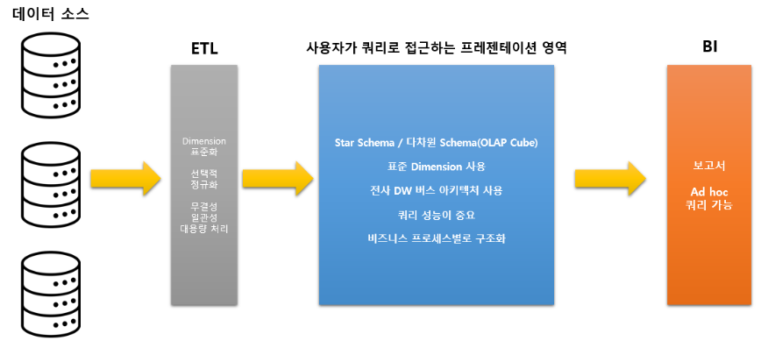
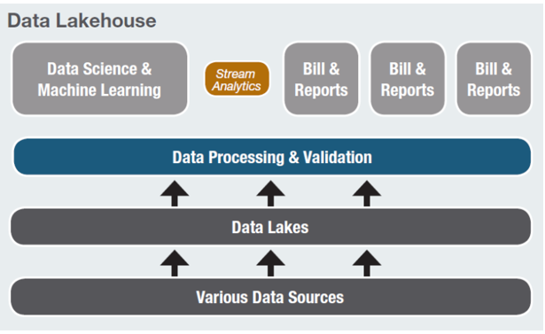
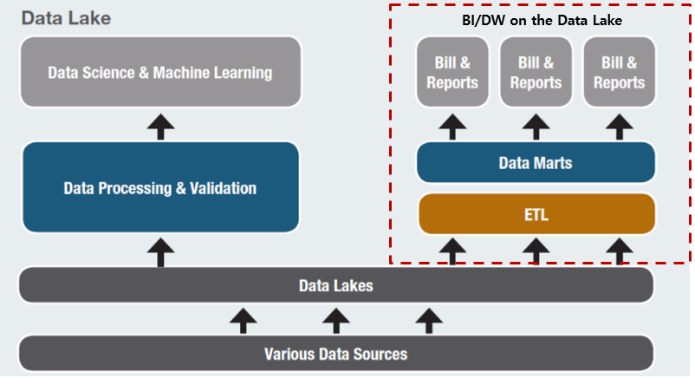
데이터 레이크, 데이터 웨어하우스, 데이터마트 이해
데이터 레이크(DL), 데이터 웨어하우스(DW), 데이터 마트(DM) 는 특성에 따라 여러가지 형태로 구성 된다.
Data Warehouse 구성
데이터 레이크 구성
데이터 레이크 + DataMart구성
킴벌 아키텍처
1. ETL작업: 원천 데이터 추출 -> 수집 -> 정제->DW마트(2차가공마트포함) 데이터 생성. Storage영역은 임시 작업 중간 과정에서 사용되고 있음
2. 가격/성능: 데이터 레이크 구성보다는 비용 측면은 높을 수 있을나 데이터 분석 및 BI 활용 관점에서 가장 빠른 쿼리 결과를 얻음
3. 사용자:비즈니스 애널리스트, 데이터 사이언티스트 및 데이터 개발자
4. 분석: 배치 보고, BI 및 시각화
정형, 반정형 및 비정형 등 모든 데이터
원시데이터(Raw Data)
ETL 작업 제거되고 데이터 중복 감소
2. 가격/성능: 저렴한 스토리지를 사용하여 쿼리 결과가 빠르게 제공되며 컴퓨팅 및 스토리지 분리
3. 사용자:비즈니스 애널리스트(큐레이팅된 데이터 사용), 데이터 사이언티스트, 데이터 개발자, 데이터 엔지니어 및 데이터 아키텍트
4. 데이터 거버넌스 구현 용이
5. 분석: 기계 학습, 탐색 분석, 데이터 검색, 스트리밍, 운영 분석, 빅 데이터 및 프로파일링
1. 데이터 레이크와 DataMart 로 구성. 장점은 살리고 단점은 보완한 구성.
2. ETL 작업 : 특정 주제영역 가공 데이터에서만 사용
2. Data Mart 생성: BI 활용

Slide 6
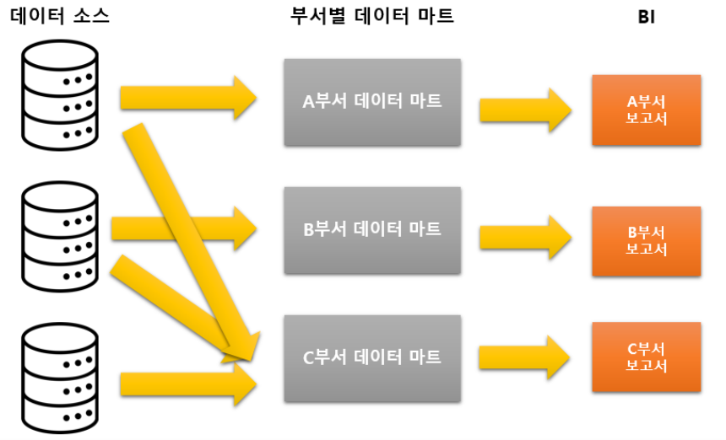
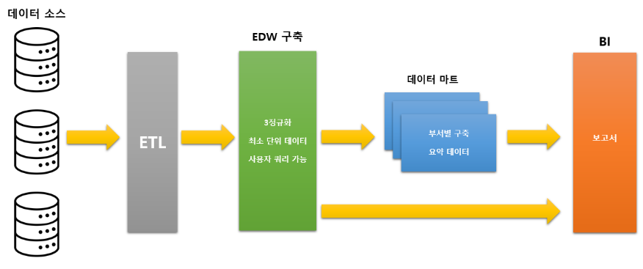
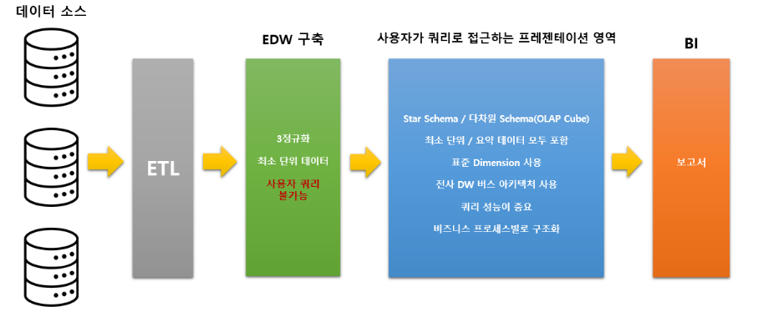
데이터 웨어하우스(DW) 아키텍처 형태
데이터 웨어하우스(DW)는 아래와 같이 여러가지 형태로 구성 된다. 각각의 형태를 이해하고 적용한다.
킴벌 아키텍처
데이터마트 아키텍처
인몬 아키텍처
하이브리드 아키텍처

Slide 7
데이터 레이크 아키텍쳐 구성
데이터 레이크는 데이터를 수집하여 정제하고 데이터 의미와 위치 등을 관리하여, 데이터 분석 및 활용을 지원하는 역할을 수행한다.
4
Data Scientists
3
Curated Layer
(2차가공영역:비정규화/통합)
Discovery Sandbox
1
2
Data Refinery
(1차가공영역)
데이터 탐색
(Discovery)
통합-랭글링
(Wrangling)
Source
Raw Data
(수집영역)
탐색적 분석
(Exploratory Analytics)
Data Governance
Meta Data
Data Catalog
Data Security
1
Raw data layer(수집영역: 원시형태)
데이터 로딩의 결과로 확보한 데이터를 가공하지 않고 원시 형태로 쌓아두는 데이터 저장소이다. 데이터 소비자가 Raw Data를 직접 사용하는 경우는 드물다
목적: 최대한 빠른 데이터 수집/기록
Format: Native format (No Transformation)
데이터 중복 非허용
정리된 폴더로 구조화 – 주제영역/원천/객체/년/월/수집일자/Raw Data
최종사용자에게 권한 未부여 : 사용 未 준비 상태, 사용하기 위해 많은 지식 필요
DW의 staging과 유사
3
Curated Layer (Conformed Layer / Cleaned Layer)(2차 가공영역)
소비자: 최종사용자
사용하기 편한 포맷 (테이블 or 파일)
목적: 최종사용자가 사용하기 위한 데이터
적재전 클린징/변환이 수행되며 필요시 비정규화/통합수행 된 데이터
목적/유형/파일로 정리
4
Discovery Sandbox( Data Scientists 사용영역) 데이터를 분석할 수 있는 기능을 제공한다.
데이터 탐색(Discovery), 데이터 랭글링(Wrangling), 탐색적 분석(Exploratory Analytics) 등을 지원한다. 데이터 랭글링은 데이터 먼징(Data Munging), 데이터 프랩(Data Prep, Data Preparation의 약칭) 등으로 불리기도 한다. 이는 특정 분석 목적에 사용할 수 있도록 데이터를 변환하는 과정을 의미한다. 데이터 파싱, 필터링 등의 기법을 사용하며 새로운 파생 항목을 만들어내기도 한다.
데이터 사이언티스트가 실험/테스트 용 사용 영역
2
Data Refinery - Standardized data layer (1차 가공영역)
목적: to improve performance in data transfer from Raw to Curated.
일배치 or On-Demand Load
정제에 적합한 포맷 선택
구조는 Raw Data와 동일 but 필요시 파티션 수행
DW영역으로 활용. 2차가공은 Curated 영역에서 생성
ML분석하기 위해 Data Refinery 영역 + Curated영역 참조

Slide 8
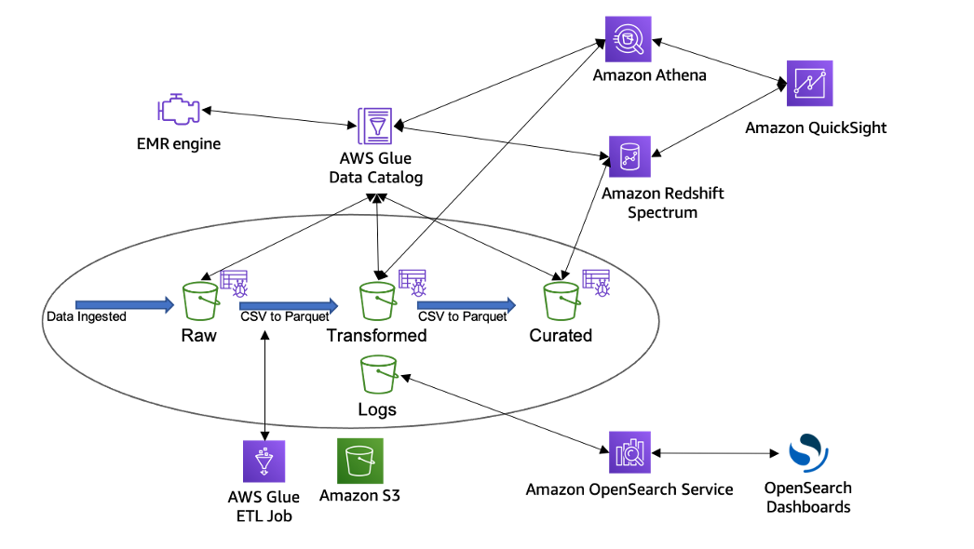
데이터 레이크 기반 - 스토리지 모범사례
https://docs.aws.amazon.com/whitepapers/latest/building-data-lakes/data-lake-foundation.html
Amazon S3는 비즈니스 요구 사항에 맞출 수 있는 다른 서비스와의 통합과 함께 데이터 레이크 구축을 위한 기반을 제공합니다. 데이터 레이크를 구축할 때 사용자가 직면하는 일반적인 문제는 변환 프로세스를 거치면서 데이터를 분류하고 여러 단계에서 데이터를 유지 관리하는 것입니다.
데이터 레이크 기반 구축을 위한 권장 버킷 전략
1
Raw 데이터(수집영역)
- 원시 데이터 형식으로 데이터 원본에서 수집된 데이터로 데이터의 변경 불가능한 복사본입니다.
- 데이터베이스, 백업, 아카이브, JSON, CSV, XML, 텍스트 파일 또는 이미지와 같은 정형, 반정형 및 비정형 데이터 개체가 포함될 수 있습니다.
Transformed(1차 가공영역)
- 이 버킷은 성능 향상 및 비용 절감을 위해 특정 사용 사례로 정규화된 변환된 데이터로 구성됩니다.
- 이 단계에서 데이터는 Amazon Athena에서 사용할 수 있는 Apache Parquet 및 Apache ORC와 같은 열 데이터 형식으로 변환될 수 있습니다.
Curated(2차 가공영역)
- 변환된 데이터는 다른 데이터 세트와 혼합하여 추가 통찰력을 제공함으로써 더욱 풍부해질 수 있습니다.
- 이 계층에는 일반적으로 분석, Amazon Athena, Amazon Redshift Spectrum을 사용하여 보고하고 Amazon Redshift와 같은 대규모 병렬 처리 데이터 웨어하우스로 로드하는 데 최적화된 S3 객체가 포함됩니다.
로그
- 이 버킷은 Amazon S3 및 데이터 레이크 아키텍처의 기타 서비스에 대한 프로세스 로그를 저장합니다.
- 로그에는 S3 액세스 로그, CloudWatch 로그 또는 CloudTrail 로그가 포함될 수 있습니다.
2
1
2
3
3
4
4
샘플 데이터 레이크 변환 여정

Slide 9
데이터 레이크 기반 - 환경별 권장되는 샘플 폴더 구조
1. 프로덕션 S3 버킷은 비프로덕션 워크로드와 별도로 다른 AWS 계정에서 호스팅되어야 합니다.
2. Raw, Transformed 및 Curated를 포함하여 데이터 저장소의 여러 계층을 분류하고 생성하는 자동 수집 메커니즘을 구축합니다.
3. 스키마와 데이터를 기반으로 자동 데이터 분류 규칙을 구축하는 것을 고려하십시오.
4. 보고서, 다운스트림 애플리케이션 또는 사용자 폴더와 같은 데이터 레이크 내의 추가 폴더를 고려하십시오.
5. 우발적인 삭제로부터 보호하기 위해 필요한 경우 버전 관리를 활성화하십시오.
6. 복제해야 하는 S3 데이터에 대해 별도의 버킷을 사용하십시오.
구분 | Raw(수집 영역) | Transformed(1차 가공영역) | Curated(2차 가공영역) | 버킷명 주의사항
Bucket 명 | Raw | Transformed | Curated | - 버킷명은 파티션 내에서 고유해야 합니다. - 현재 세 개의 파티션(aws:표준 리전, aws-cn:중국 리전, aws-us-gov:AWS GoveCloud 미국 리전)이 있습니다. - 버킷이 삭제된 후 이름을 재사용할 수 있습니다(몇 가지 예외 있음). - 삭제된 버킷 이름은 즉시 재사용할 수 없습니다. - 따라서 사용자가 특정 버킷 이름을 사용하려는 경우 버킷을 삭제하면 안 됩니다. - 모든 AWS 리전의 모든 버킷 이름은 DNS 명명 규칙을 준수해야 합니다. https://docs.aws.amazon.com/AmazonS3/latest/userguide/bucketnamingrules.html - 버킷은 성능에 영향을 주지 않고 버킷에 객체를 무제한으로 저장할 수 있습니다. - 개체는 단일 버킷 또는 여러 버킷에 저장할 수 있습니다. - 그러나 다른 버킷 내에서 버킷을 생성할 수는 없습니다. - 예) docexamplebucket1,log-delivery-march-2020
Folder 구조 | /<LOB>/<database-name>/<Table-name> /Partition1/Partition2/…/data files | /<LOB>/<database-name>/<Table-name> /Partition1/Partition2/…/data files | /<BU>/<database-name>/<Table-name> /Partition1/Partition2/…/data files
Tagging(태깅) | Object Level | Object Level | Object Level
File Format | 소스 정의 | 사용자 정의 (Recommended Apache Parquet) | 최종 처리 될 파일 (Recommended Apache Parquet)
Compression(압축) | 비용 최적화 적용가능 | Snappy(높은 압축 및 압축 해제 속도 중점) | Snappy (높은 압축 및 압축 해제 속도 중점)
Access(보안) | 사용자 액세스 없음 | 사용자는 AWS Lake Formation – AWS IAM을 통해 액세스 할 수 있음 | 사용자는 AWS Lake Formation 을 통해 특정 데이터 세트/테이블에 대한 데이터 액세스 가능(액세스 정책에 열 수준 액세스가 활성화 되고 권장됨)
Partitioning (파티셔닝) | 원천시스템에서 관리되고 있는 일자 | 데이터 검색 조건으로 사용하는 일자 | 데이터 검색 조건으로 사용하는 일자
Encryption(암호화) | For Non PII - AWS KMS For PII - AWS CloudHSM / HSM | For Non PII - AWS KMS For PII - AWS CloudHSM / HSM | For Non PII - AWS KMS For PII - AWS CloudHSM / HSM

Slide 10
AWS S3 비용절감하기 – Lifycycle Policy(수명주기정책)
오브젝트 접근 빈도에 따라 스토리지를 사용 하면 비용 절감이 된다.
S3 Intelligent-Tiering | S3 Standard | S3 Standard-IA | S3 Glacier Instant Retrieval | S3 Glacier Flexible Retrieval | S3 Glacier Deep Archive
변화하는 액세스 패턴을 가진 데이터 밀리초 접근 복구비용없음 오브젝트 모니터링 비용 발생 Archive Instant Access 티어 옵션으로 비동기화 아카이브 티어 적용 가능 Frequent Access Tier ->Infrequent Access Tier(30일이상 접근 없을때) ->Archive Instant Access Tier(60일간 데이터 접근 없을때) 자동 전환 | 자주 접근하는 데이터 밀리초 접근 복구비용 없음 매일 접근 할때 | 자주 접근하지 않는 데이터 밀리초 접근 GB당 복구 비용 발생 한달에 한번 접근 할때 | 간혹 접근하는데이터 밀리초 접근 최소 저장 기간 GB당 복구 비용 발생 분기당 한번 정도 접근할때 | 아카이브 데이터 수분.수시간 복구 옵션 벌크 복구 무료 GB당 복구 비용 반년 or 일년에 한번 접근할때 | 장기보관 데이터 수시간 후 복구 GB당 복구 비용 발생 수년에 한번 꺼내볼까 말까 할때

Slide 11
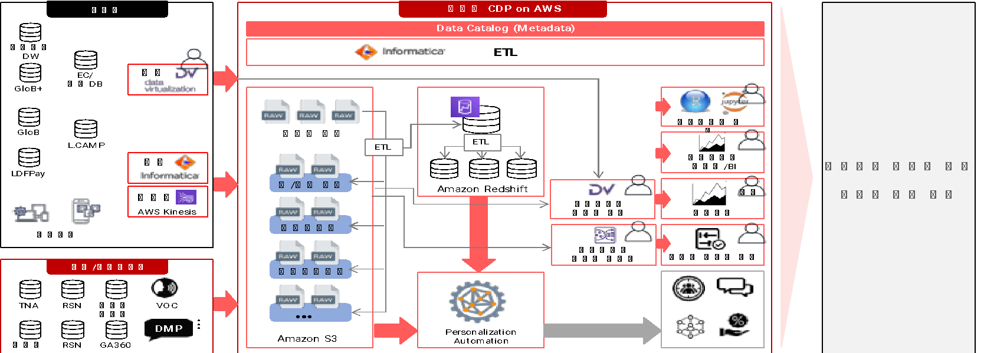
프로젝트 사례 > 아키텍처 (롯데 면세)
아키텍처 사례로 데이터 모델링 관점 체크해보자
Data Lake는 사용자와 분석가가 데이터를 별도로 요청하지 않아도, 셀프서비스로 필요한 데이터를 탐색하고, 큐레이션하여 스스로 분석을 수행할 수 있는 아키텍처를 목표로 구축함
시사점
1. 외부 DMP 데이터와 사용자 행동 로그(GA 360) 데이터를 기존 온오프 내부 데이터와 결합하여 활용함
2. 데이터 포털을 구축하여 별도의 설치나 설정 없이 시각화/고급분석/쿼리 수행이 가능하도록 구성함
3. 커스텀 AI/ML 모델을 구축하고 기간별로 새로운 데이터를 학습하여 운영 환경에 자동 재배포

Slide 12





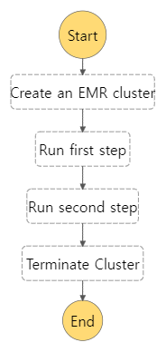



프로젝트 사례 > 아키텍처 (롯데백화점)
분석가와 MLOps를 위한 Step Function과 분석 환경을 위한 SageMaker Studio를 활용한 시스템 구성
공통 데이터 영역
MLOps를 위한 아키텍처
Amazon S3
Amazon Redshift
분석가를 위한 아키텍처
AWS Step Functions workflow
Amazon SageMaker
Amazon EventBridge
AWS Service Catalog
Amazon EMR
Amazon S3
AWS CodeCommit
Amazon EMR
시사점
1. AWS 클라우드 기반의 MLOps 아키텍쳐 설계
2. 분석가 환경과 MLOps 환경에서 공통의 데이터를 사용할 수 있도록 구성
3. Step Functions가 Service Catalog를 이용한 템플릿 표준화

Slide 13







프로젝트 사례 > 아키텍처 (케이뱅크)
기존 빅데이터 플랫폼인 Cloudera 환경을 AWS 환경으로 마이그레이션 하고 기존과 동일한 분석 업무가 클라우드 서비스 내에서 수행할 수 있도록 플랫폼을 구축하였으며, 금융권 정보 보호 규정에 따른 엄격한 접근 통제가 적용된 표준 아키텍처를 구현함
아
Source
Kbank 빅데이터 플랫폼
운영
관리 영역
사용자관리
MetaData 관리
데이터
접근관리
데이터
파이프라인
SandBox 관리
Data
Life Cycle 관리
뱅킹
데이터 수집
데이터 저장
데이터 분석
관리자
EMR
Self Service 영역
상담
마스터
인스턴스그룹
Apache Spark
Self
Service
Livy
Hue
현업
분석가
Hive
Presto
Data 통합 조회
ADW
StreamSet
Stream
Manage -ment
Oozie
FTP
…
메타
조회
데이터 카탈로그
…
데이터 계보
보안
File
HDFS
HDFS
Apache Hive
JDBC / ODBC / API
코어인스턴스그룹
작업인스턴스그룹
분석가(AI/ML, Model) 영역
데이터
엔지니어
카드
Stream
Ingestion
분석샌드박스
Jupyter Notebook
Stream
EMRFS(S3)
가상화
AWS Athena Data 통합 조회
백업(S3)
Apache Impala
컨테이너
계정
Repository
MLOps
데이터
분석가
카탈로그
모델
배포
사용자
모델
개발
테스트
적용
모니
터링
시사점
1. 엄격한 정보보호 Compliance를 충족하는 금융권 표준 아키텍처 수립
2. Cloudera 운영 시스템에 대한 Cloud Native 서비스로의 성공적인 마이그레이션

Slide 14
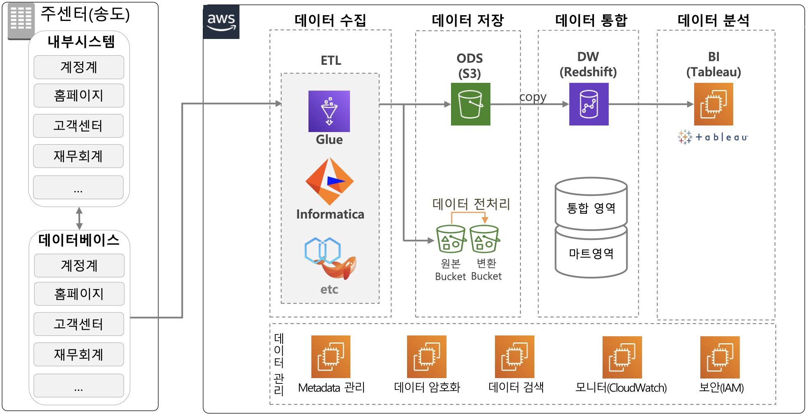
프로젝트 사례 > 아키텍처 (교보라이프플래닛)
계열사 데이터를 통합하고 고객 분석, 활용에 필요한 통합데이터를 제공할 수 있는 시스템 구성함
시사점
1. AWS의 거버넌스 기능을 이용하여 계정 관리 및 데이터 암호화/ 모니터링
2. 내/외부 데이터의 ETL을 통해 S3에 데이터 저장과 Redshift에 통합하여 업무영역별 데이터 마트 구성
3. Tableau를 통해 보고서 및 대시보드 구현

Slide 15
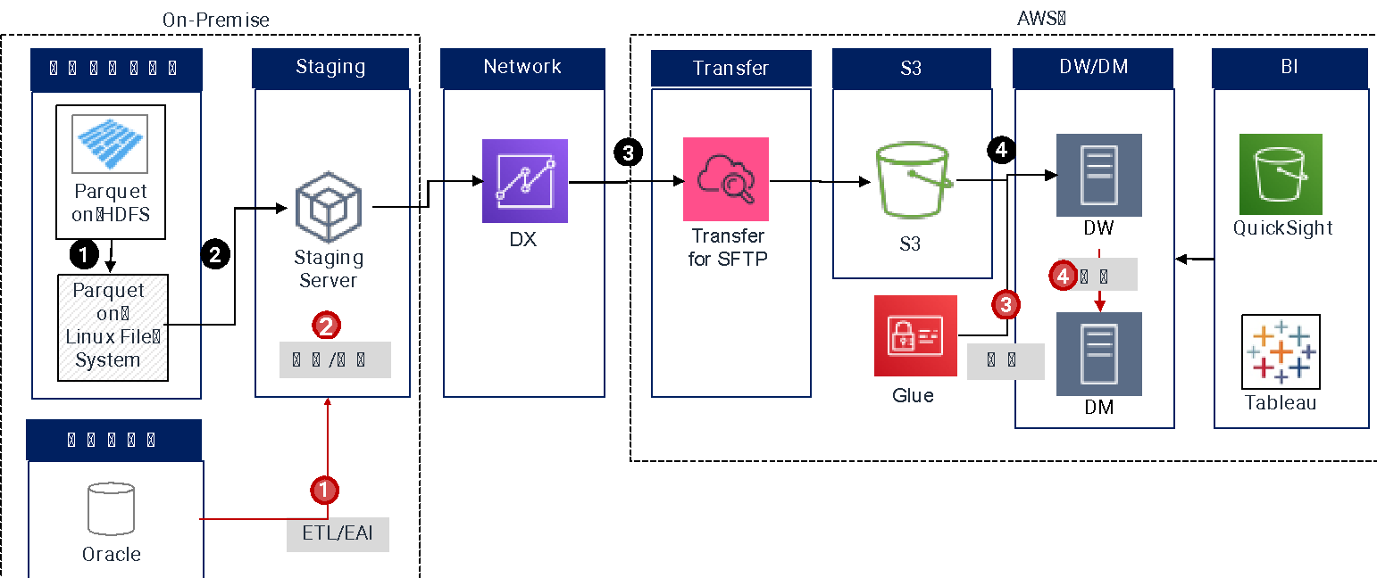
프로젝트 사례 > 아키텍처 (현대 자동차)
AWS 데이터 전송 전 현대차 Staging 서버에 데이터 1차 취합 후 AWS SFTP 서비스를 사용하여 Amazon S3에 저장하고 Glue/RedShift 로 데이타 마트 처리 작업 수행 이후 Tableau로 통해 시각화함
시사점
1. Connected Car/EV Car/고성능 Car에서 발생하는 운전자 데이터에 대한 분석 환경 마련
2. 인포테인먼트 사용성 향상을 위한 인포테인먼트 사용 패턴 분석 대응
3. 소프트웨어 기능 업데이트에 대한 사용성 기준 제공

Slide 16
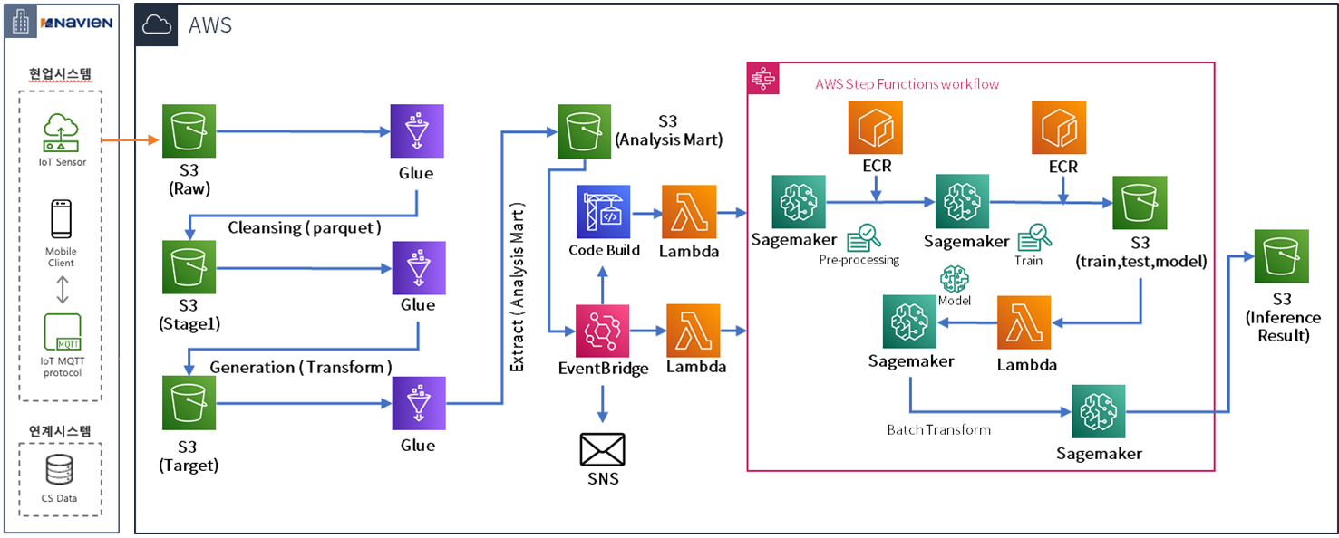
프로젝트 사례 > 아키텍처 (경동나비엔)
IoT 장비에서 수집 되는 비정형 데이터를 분석 가능한 형태로 가공하고, 대고객 서비스를 위한 분석 모델을 개발하여 학습-재학습-배포의 전과정을 자동화한 AWS Native MLOps 분석 플랫폼을 구축
시사점
1. 고장 예지 모델 생성과 실내 온도 변화에 따른 단열 등급 파악 2. 데이터 수집-가공-학습-배포-재학습-서비스까지의 전 과정을 자동화한 MLOps 자동화 플랫폼 구축

Slide 17
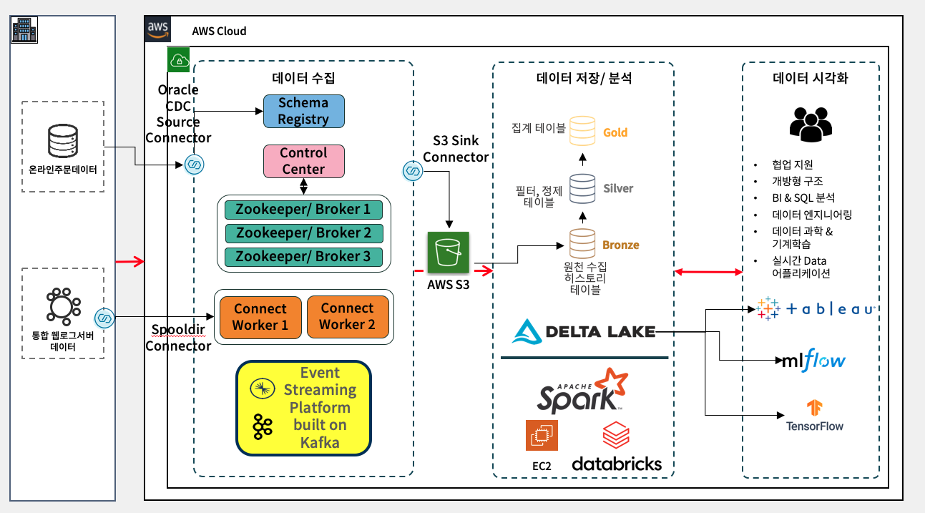
PoC 사례 > 아키텍처 (호텔신라)
고객사 주문 데이터와 로그 데이터를 기반으로 데이터 수집/저장/분석/BI Tool 까지 사용하는 분석 환경을 구축함
구축 특장점
Confluent - Multi Cluster/Broker/Topic/Consumer Group 구성요소의 단일 GUI 화면 내 통합 모니터링 기능 제공
Confluent – 이벤트 스트리밍 프로세싱의 파이프라인 구현 활용방안 확인
신규 데이터의 추가 혹은 기존 데이터의 변경을 Apach Spark 3.0 Engine 으로 실시간 작업 가능
외부 반정형/실시간 데이터를 하나의 분석 플랫폼에서 모든 종류의 워크로드를 지원
파일기반 Lake의 비용 효율적 구조를 기반으로 함
시사점
1. 플랫폼 내 거버넌스 권한 관리 및 협업과 데이터 품질 및 통합 관리 기준 정립
다양한 워크로드(SQL, Spark, Notebook, ML)에 대해 병렬 오케스트레이션 구성 및 실행
멀티 프로세싱이 가능한 동시성 높은 플랫폼을 여러 사용자에게 실시간 작업공간을 제공
Notes:
구축 특장점2. 실시간 스트리밍을 적용할 수 있는 호텔신라 고객사의 사례에 대하여 검증해봄. 검증 결과는 실패(이벤트 스트리밍 미적용)하였으나 활용방안과 방향이 어떻게 그려지는지 논의해본 것에 의의를 두고 특장점에 기재함
구축 특장점4. 모든 종류의 워크로드: 수집, 마트 저장, 배치 스케줄링
시사점2. 워크로드를 다양하게 섞어서 작업 워크플로우로 구성하고, 이를 배치 Round 1, 2 로 구성하여 병렬 수행함이 가능함
시사점3. Databricks 와 Jupyter 를 연결할 경우, 다양한 사용자(분석가, SQL쿼리 전문가 등)들에게 각자의 혹은 공동 작업공간을 제공할 수 있음

Slide 18







PoC 사례 > 아키텍처 (한국 야구르트 - HY)
Amazon API Gateway를 통하여 기존 야쿠르트 Mall(프레딧 서버와의 분리하여 구성, 사용 사례에 대한 최적의 설정을 선택하고 개인화된 권장 사항을 생성하고 유지 관리하는 작업을 자동화
AWS Cloud
Consume Stream
Put Events
Persist
Interactions
Data
AWS Cloud
Amazon API Gateway
Amazon Kinesis Data Streams
Amazon Kinesis Data Firehose
Amazon S3
AWS Lambda
야쿠르트 Mall 서버
Amazon Personalize
Put Events
Model training
Campaign
Solution
Version
Event Tracker
Amazon API Gateway
Dataset Group
Item
Metadata
User
Metadata
Inter-actions
GetRecommendations
AWS Lambda
시사점
개인화 추천을 위한 별도의 영역을 구축하여 기존 운영서버의 수정을 최소화 하여 개발
간단한 추론 API 호출을 통해 웹사이트, 모바일 앱 또는 콘텐츠 관리 및 이메일 마케팅 시스템에 쉽게 통합
사용 사례에 대한 최적의 설정을 선택하고 개인화된 권장 사항을 생성하고 유지 관리하는 작업을 자동화

Slide 19
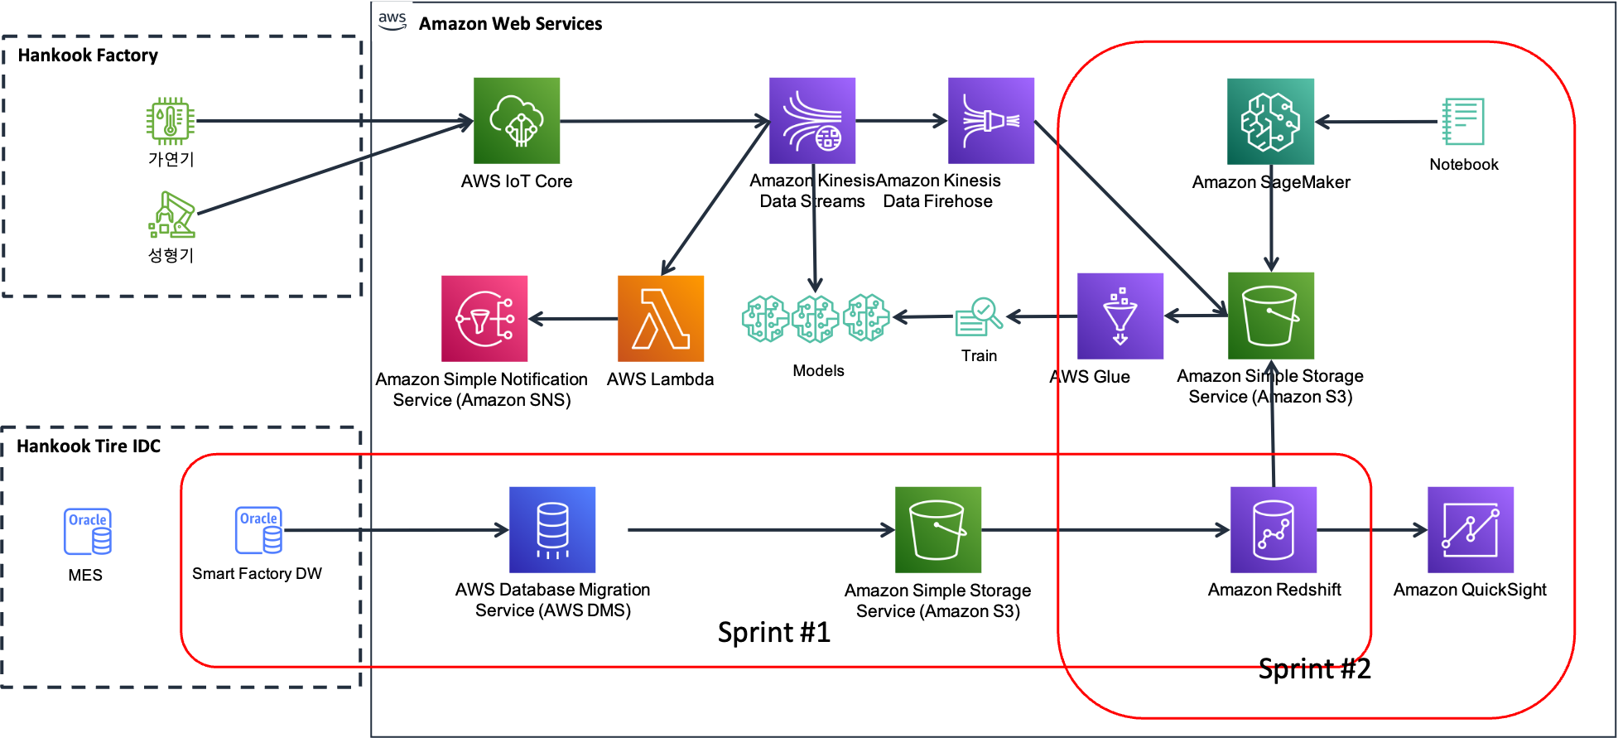
PoC 사례 > 아키텍처 (한국타이어)
한국 타이어의 설비 관련 Data 분석/활용 기반 확보 및 Data 활용 Infra 구축을 통한 데이터 체계 확립 & AI/ML 분석을 통한 부적합(LS) 발생 원인 규명 및 최소화함
시사점
Data scientist들이 설비 공정 간 연결 관계를 분석할 수 있는 클라우드 통합 분석 환경 구축

Slide 20


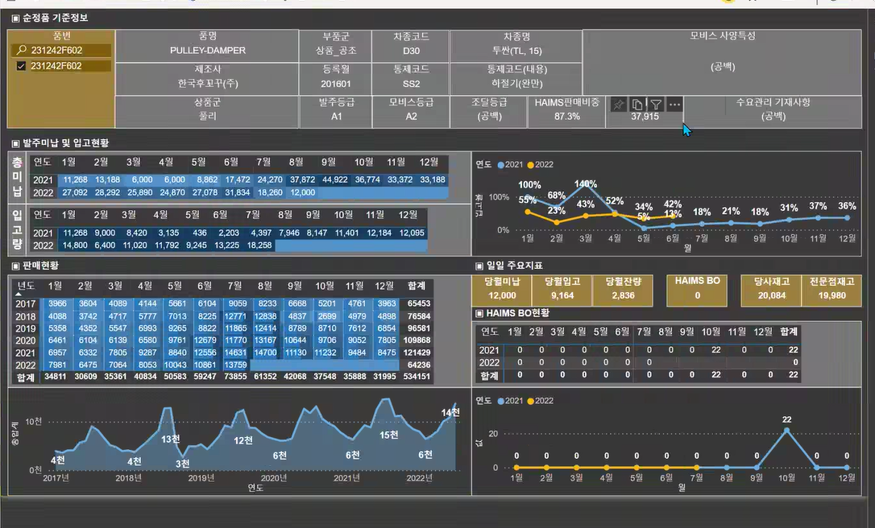

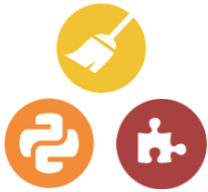


PoC 사례 > 스노우플레이크 아키텍쳐 구성
MPRM
DATA WAREHOUSE
DATA LAKE
CUST_ INFO
DEALER_ INFO
Staging Table
(원본 데이터)
Target Table (데이터마트)
Task
Power BI
SALES_ INFO
SALES_ DETAIL
Virtual Warehouse
Stored Procedure
Snowpipe
ITEM_ MASTER
COMM_ MST
AWS S3 Bucket
Auto Load
COPY INTO
Virtual Ware-house
AWS Glue
ERP
AWS DMS
Task
XXE_INV_MONTHLY
MTL_CATEGORIES_B
Stored Procedure
MTL_CATEGORY_SETS_VL
MTL_SYSTEM_ITEMS_B

Slide 21
2. 데이터 모델링 수행 가이드

Slide 22
1. 데이터 모델링 절차
현행시스템분석
요구사항파악
개념 모델링
논리 모델링
물리 모델링
 | 현행 모델링 분석 | 요구사항 주제영역 분류 | Conceptual Modeling | Logical Modeling | Physical Modeling
주요업무 | 업무처리 흐름 및 운영 방법 현행 시스템 담당자 면담 실시 현행 시스템 ERD 분석 데이터 모델에 반영할 항목 선정 | 기존 도출 정보 요구사항 자료 수집 신규 정보 요구사항 수집 수집된 정보 요구사항 정리 요구사항에 대한 주제 영역 분류 | 엔티티 정의 및 관련 제약조건 정의 관계 및 관계관련 제약조건 정의 (카디날리티 포함) 일반화 계층 정의 (General Hierarchy) 속성 및 속성 관련 제약조건 정의 식별자 정의 | 개념모델 스키마를 관계형 모델로 매핑 정규화 검토 도메인 설정 관계형 모델 제약조건 설정 및 적용 검토 식별자 정의 | 테이블 스키마 생성 Index 및 View 생성 데이터 분산 결정 Physical Size결정
관련작업 |  |  | 주제영역 명명 규칙 | Entity 명명 규칙 Attribute 명명 규칙 | 테이블 명명 규칙
결과물 | 현행 물리 ERD 현행 테이블 정의서 현행 프로그램 목록 등 | 요구사항 정의서 인터뷰 결과서 | 개념 ERD 주제 영역 정의서 | 논리 ERD Entity 정의서 | 물리 ERD 테이블정의서 DDL문

Slide 23
1.1 개념 모델링 작업 절차
Entity 수집
Entity 분류
Entity 선정
관계의 도출
현업 장표
유사 시스템
관련 전문 서적
보고서
현장 조사
현행 시스템 분석 산출물
요구사항 분석 산출물
기본 entity : 데이터 발생의 주체
중심 entity : 업무의 중심 역할
행위 entity : 발생하는 업무로, 자주 변경되고 증가
두개 이상의 관리 건수가 존재
두개 이상의 관리 항목이 존재
Entity의 주어가 존재
동질성, 독립성, 순수성 고려
업무 기술서, 장표, 인터뷰 정리 문서에서 동사 구분
도출된 entity와 관계를 이용하여 관계 정의 작성
관계를 세분화하고 정확하게 도출하는 작업
Cardinality 설정
참여도의 설정
식별 관계의 설정
관계의 설정
업무의 연관성을 고려하여 1:1, 1:M, M:N으로 설정
툴(ER_win)의 지원에 따라 M:N 관계를 1:M으로 풀어냄
Mandatory와 Optional을 설정
Identifying는 관계를 통하여 이주한 부모의 식별자가 자식의 주식별자의 일부가 되는 경우에 설정
Non-identifying는 부모의 주식별자가 자식의 non-key 영역으로 이주하고 자식을 식별하는데 관계하지 않음
부모의 식별자가 Null이 발생할 경우 사용
재귀관계, 병렬관계, 베타적 관계를 업무의 규칙에 따라 관계를 설정하고 도식함
관계 정의서 작성
식별자 정의
산출물 작성
기준 Entity와 관계 Entity의 관계 설명과 참여도를 기술하여 정의서 작성
식별자 : Entity 내의 유일성을 보장해주는 속성
주제 영역 정의서
개념 ERD

Slide 24
1.2 주제영역 정의
목적(Purpose)
데이터의 계층적 구조 파악
업무 기능과 병행하여 분석 (품질 확보)
주제영역 계층과 업무기능 계층 간의 대응 관계를 확인
정의(Definition)
주제영역
현업에서 보편적으로 사용하는 업무 용어 부여 ex) 인사, 생산, 판매, 구매, 재무 등
주제영역에 대해 유일한 단수 명사형 사용
중심(Central) entity 타입 명과 동일할 수 있음
영문의 경우, 복수명사형
데이터의 그룹을 의미하는 이름 부여
업무 활동을 의미하는 이름 배제
장점(Advantage)
데이터 및 업무활동모델의 품질 보증
프로젝트 관리(Project Management) 용이
모델 개발조정(Development Coordination) 용이
레포지터리(Repository) 관리 용이
상세사항의 전개 혹은 축약 가능

Slide 25
1.3 주제영역 계층 정의
주제영역 계층과 업무기능 계층 간의 대응으로 업무기능과 병행하여 분석 가능하다. 최상위 주제영역에서 하위 주제영역으로 분류 한다.
최상위 주제영역
최상위 업무기능
최상위 주제영역 (Root Subject Area)
분석 대상 영역의 전체 범위 ex) “교보생명보험주식회사“ 혹은 “보험계약“
단위 주제영역 (Primitive Subject Area)
더 이상 주제영역을 포함하지 않고 엔티티 타입과 관계로 구성된 최하위의 주제영역 (일반적으로 3~4차가 대상이 됨)
중심 엔티티타입이 존재
단위 업무 기능(Primitive Function)과 대응 단위 업무 기능 : 업무 기능의 최하위 기능
주제영역 1
업무기능 1
주제영역 1.1
업무기능 1.1
단위 주제영역 1.1.1
단위 업무기능 1.1.1
단위 주제영역 1.1.2
단위 업무기능 1.1.2
주제영역 1.2
업무기능 1.2
주제영역 2
업무기능 2

Slide 26
1.4 주제영역 명명 규칙
삼성전자 MSC ‘Migaloo’ 프로젝트 Teradata 논리모델링_v0.4_20130312
주제 영역 명명 규칙
- 조직이 업무를 수행하면서 관심을 갖고 관리하고자 하는 데이터의 묶음(집합)
- 주제별로 데이터 영역을 정의한 것으로 직관적으로는 그룹핑 한 엔티티의 집합을 의미
최상위주제영역
(Root Subject Area)
+ “_” +
주제영역
(Subject Area)
+ “_” +
단위주제영역
(Primitive Subject Area)
보험계약(IS)
보험당사자(IP), 상품(PD), 계약(CT), 지급(PM)
지급(PM)>보험금청구,지급심사,보험금지급
단위업무기능과 대응
예시1 : 최상위주제영역 + 주제영역 + 단위주제영역 : IS_IP_보험금청구, IS_IP_지급심사, IS_IP_보험금지급 등
예시2 : 주제영역 + 단위주제영역 : IP_보험금청구, IP_지급심사, IP_보험금지급 등

Slide 27
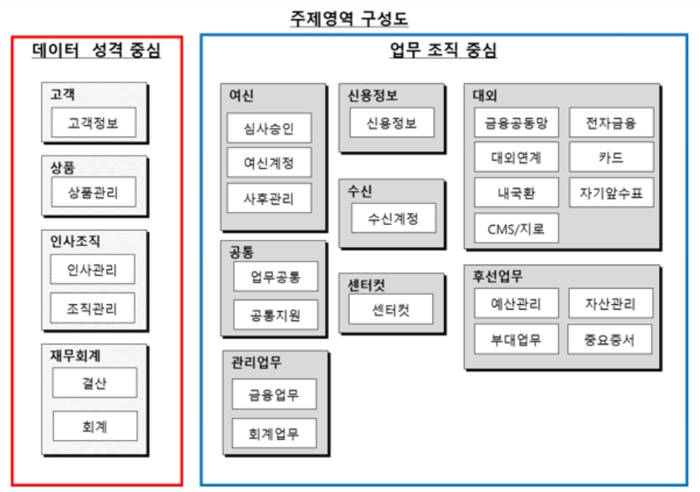
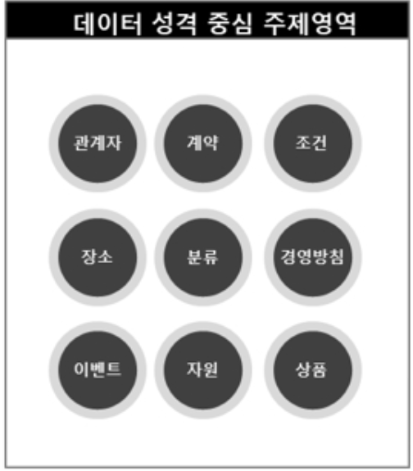
1.5 주제영역 예시 – 금융(기간계 영역)
데이터 모델을 주제영역별로 구분하여 작성하면 데이터에 대한 이해도를 증가시켜 커뮤니케이션에 도움이 됩니다.
Illustrative
IBM의 9 Data Concept기반 데이터 분류, Industry Data Model 개발과 같이 일반화된 모델에 적용가능
이벤트(액티비트), 조건 , 분류
기준정보

Slide 28
1.5 주제영역 예시 – 금융(정보계 영역: 통합 고객관리)
고객의 CIF(CustomerInformation File)를 이용하여 CRM, 실적, 각 업무영역 등으로 구분하여 구성 한 예
통합 고객관리
Illustrative
CRM 영역
업무특성 영역
세대/비망/접촉대리인
수신/여신
접촉이력/관련고객
고객 통합 프로파일
외환/카드/보험
통합고객정보
PK:실명번호
성명,사업자명,업종,고객구분,생일,(자택/직장/기타)우편번호,주소,전화번호 등
실적 영역
프로파일 영역
수신실적/여신실적
주소/연락처
카드실적/공제/외국환
기념일/재무/법인

Slide 29
1.5 주제영역 예시 - 제조
■ Level 0 프로세스
마케팅
개발
(R&D)
영업
구매
제조
설비
물류
경영관리
■ 주제영역
Illustrative
기준정보 주제영역
기준정보 外 주제영역
관련업체
자원/설비
마케팅 이벤트
구매 이벤트
경영관리 이벤트
고객사
공급업체
설비분류
설비 목록
구매요청
구매주문
운송업체
협력업체
//
//
입고
통관
R&D 이벤트
제조 이벤트
품질
관계자/담당자
장소
생산 계획
공정
패널 품질
모듈
직원
담당자
사이트
라인
영업 이벤트
수리
생산실적
고객품질
필드품질
조직
사용자
Shop
제품
설비 이벤트
자재 Event
제품
모델
자재요청
반품
//
//
주제영역 內 높은 응집도
주제영역 間 낮은 결합도
물류 이벤트
재공
폐기

Slide 30
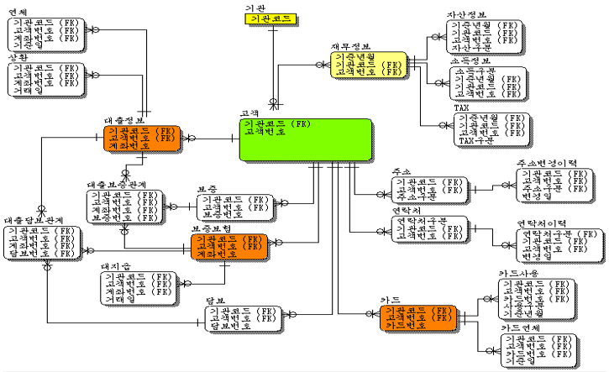
1.6 개념 ERD 예시 - 금융
관계(Relationship) 식별 적용 한 개념 ERD
엔티티명 과 PK 식별자/FK 식별자 구분
주요 엔티티
기관 : 기관코드
고객 : 고객번호, 기관코드(FK)
대출정보 : 계좌번호, 기관코드(FK), 고객번호(FK)
재무정보 : 기준년월, 기관코드(FK), 고객번호(FK)
보증보험 : 계좌번호, 기관코드(FK), 고객번호(FK)
카드 : 카드번호, 기관코드(FK), 고객번호(FK)

Slide 31
2.1 논리 모델링 작업 절차
논리 모델링 작업 이전에 표준용어 작업 선행 되어야 함
표준용어
사전작업 선행
속성(Attribute) 수집
속성(Attribute) 정의
정규화 작업
이력 관리 대상 작업
도메인 정의
산출물 작업
1
속성(Attribute) 수집
3
정규화 작업
5
도메인 정의
업무의 자료를 수집
현 시스템 분석
프로세스 모델링
프로세스 모델과 데이터 모델의 검증
시스템 구축 단계
1차 정규화
- 모든 속성은 반드시 하나의 값을 보유 (반복배제)
2차 정규화
- 모든 속성은 반드시 UID 전부에 종속 (식별자 부분 종속배제)
- 결합 인덱스인 경우에 고려
- 관계 엔터티 생성시에 2차 정규화가 위배되는 지 여부 확인
- Identifier 와 non-Identifier의 설정 시에 고려
3차 정규화
- UID가 아닌 모든 속성간에는 서로 종속 불가
엔티티 내의 속성에 대한 데이터 타입과 길이 정의
2
속성(Attribute) 정의
4
이력 관리 대상 작업
6
산출물 작업
최소 단위로 분할 : 분할 여부를 고려
속성의 유일성 검증: 여러 의미를 갖는 속성 분할
반복적 속성은 엔터티로 분리
추출 값의 검증 : 추출 값을 배제하고 물리 설계 시 고려
상세화 : 관리 속성(등록일자, 등록자)을 추가한다.
변경내역을 관리할 대상
시간의 경과에 따라 변화하는 데이터
과거 데이터를 조회 할 필요가 있을 경우
이전 버전을 보관할 필요가 있을 경우
논리 ERD
엔티티 정의서
코드 값 정의서

Slide 32
2.2 논리 모델 유형 - ER Model Vs Dimensional Model Vs 빅데이터 Model
ER Model
Dimensional Model
빅데이터 Model
일자
상품
원천(기간계 OR 레거시) 데이터 수집: ETL
웹 문서 수집: Crawling, Scraping
FILE 수집 : FTP
실시간 데이터 수집 : 오픈 API
콘텐츠 수집 : RSS(XML기반 콘텐츠 배급 프로토콜)
직업
상품분류
일자키
일자
요일
…
상품키
상품번호
상품명
빅데이터 수집
직업코드
직업명
상품분류코드
직업명
주문
회원
상품
회원
주문키
일자키
회원키
직업키
상품키
상품분류키
공급자키
주문수량
주문금액
회원키
회원ID
이름
…
상품분류
회원ID
이름
주민번호
직업코드
…
상품번호
상품명
상품분류코드
공급자코드
…
공급자
상품분류키
상품분류코드
상품분류명
공급자코드
직업명
수집된 데이터로 부터 불필요한 항목 제거
데이터 필터링, 변환, 정제, 통합 처리
통일된 빅데이터 형식으로 변환
비정형 데이터를 구조적 형태로 교정
기존 데이터와 통합
분석가에게 제공
MLOps 구축하기 위한 데이터 제공
빅데이터 정제
주문
주문번호
회원ID
상품번호
수량
금액
…
직업
공급자
직업키
직업코드
직업명
공급자키
공급자코드
공급자명
차원 모델 : 팩트 테이블와 디멘젼 테이블로 구성
팩트 테이블의 각 레코드는 모두 동일한 그레인(Grain)이어야 함(그레인 Grain: 하나의 레코드가 가지고 있는 비즈니스적인 의미 단위)
RDBMS 형식 모델의 스타 스키마 모델 예시
OLAP(Online Analytical Processing) 활용 : 데이터 웨어하우스, 데이터 마트 등 통합 데이터 저장소의 대용량 데이터를 다차원 분석하기 위한 소프트웨어
데이터 활용
빅데이터 시각화/정보화
빅데이터 분석가(Data Scientist,Digital Scientist) 제공
MLOps 구축하기 위한 데이터 제공
ER모델(Entity Relationship) : 개체(Entity)와 개체 (Entity) 간의 관계로 표현
원천(기간계 or 레거시) 시스템 모델 예시

Slide 33
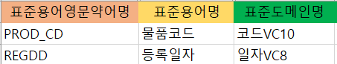
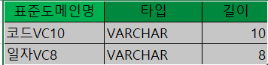
2.3 데이터베이스 표준화 지침 – 표준화 적용 절차
데이터베이스 표준의 가장 기본이 되는 표준용어 생성은 표준단어 및 표준도메인을 이용하여 업무적 용어로 생성하며, 표준용어의 구성요소에 대한 정의는 다음과 같다
표준용어 표준화 적용 절차
예시 : 등록일자
컬럼정의서
4
컬럼한글명 | 컬럼영문명 | 데이터타입 | 데이터길이 | …
등록일자 | REGDD(적합) REGST_DATE(부적합) | VARCHAR | 8
1
3
표준단어
표준단어명
표준단어영문약어명
표준단어영문명
표준단어 설명
표준도메인분류명
이음동의어 목록
금칙어 목록
표준용어
표준용어명
표준용어 설명
표준용어영문약어명
표준도메인명:일자VC8
허용값
저장형식
표현형식
관리부서명
단어만으로 표준용어 완성되는 경우 표준단어 사용
컬럼명이 길어지거나 빈번히 사용하는 용어의 경우 단어로 등록하여 단축 시킴
등록일자 의 경우 “REGDD” 가 적합 한 표준용어임
업무단어
형식단어
표준단어조합
등록
일자
등록일자
표준용어명
적용
REGST
DATE
REGST_DATE
2
OR
REGDD
표준도메인
표준도메인그룹명:날짜
표준도메인분류명:일자
표준도메인명:일자VC8
표준도메인 설명
데이터 타입
데이터 길이
허용값
표현형식
등록일자
REGDD
표준도메인
매핑

Slide 34
2.3 데이터베이스 표준화 지침 – 표준 용어
표준 용어 정의서
표준용어명 | 영문명 | 영문약어명 | 용어설명 | 표준 도메인명 | 허용값 | 관리부서명 | 표준코드명 | 업무분야
항 목 | 항목 정의 및 작성 지침
표준용어명 | 엔터티, 속성 등 데이터 요소의 명명에 사용될 용어를 기재 - 동음이의어와 약어는 중복을 허용하나 사용 또는 작성을 최소화 한글을 원칙으로 하며, 특수 문자와 공백은 사용 불가 - 숫자의 사용은 가능하나, 표준용어의 직관적 의미 파악이 가능하도록 사용을 최소화 관용적으로 널리 알려진 영문약어에 한하여 표준용어로 사용 가능 (예: URL, IP 등)
영문명 | 표준용어의 영문명으로, 대문자를 사용하여 Full Name으로 기재 - (예시) 표준용어명 “가공식품”의 경우 영문명은 “PROCESS FOOD”로 기재
영문약어명 | 해당 표준용어에 대한 영문약어명을 기재 대문자로 작성하고, 불가피한 경우를 제외하고는 특수문자는 사용하지 않도록 유의 “용어구분”이 동의어인 경우 해당 용어의 표준어와 동일한 영문약어를 기재 아래 예시를 참조하여 자체적인 영문약어 명명규칙을 작성하여 약어명을 정의할 것을 권고 - (예시) 모음을 제외한 자음의 결합으로 영문 약어 작성 (PRICE → PRC) - (예시) 같은 자음이 2개 이상 연속되면 1개만 선택하여 작성 (MAPPING → MPNG) - (예시) 용어 영문명의 앞부분만 사용하여 작성 (ADDRESS → ADDR) - (예시) 용어 영문명의 첫 글자와 마지막 글자를 조합하여 작성 (예: YARD → YD) - (예시) 용어 영문명이 긴 경우는 첫 자음과 마지막 자음 사이에 특징 있는 자음들을 조합하여 작성 (NETWORK → NW, SOFTWARE → SW, MESSAGE → MSG
용어설명 | 표준용어의 의미나 내용을 상세히 서술 표준어, 동의어 이외에 금칙어를 제공할 경우에는 금칙어 목록을 포함하여 기재할 수 있으며, 1개 용어에 대하여 다수의 금칙어가 존재할 수 있으므로 별도의 관리항목으로 정의하여 사용 가능 - (예시) ‘휴대폰’이 표준어로 정의된 경우 ‘핸드폰’, ‘모바일폰’ 등을 금칙어로 규정하여 표준용어로 사용하지 못하도록 할 수 있음
표준 도메인명 | 도메인정의서에 정의된 용어의 경우 해당 도메인명을 기재
허용값 | 해당 표준도메인이 가질 수 있는 최대/최소값이나 유효값을 기재 - (예시) 월 : 01～12, 여부 : ‘Y’, ‘N
관리부서명 | 해당 용어를 생성 및 관리하는 주체인 부서명을 기재
표준코드명 | 해당 용어가 표준코드에 해당하는 경우 해당 표준코드명을 기재
업무분야 | 해당 테이블의 내용과 관련된 BRM 분류체계를 기재 해당 용어가 다수의 업무분야에서 일상적으로 사용되는 경우에는 “공통영역”으로 기재, 그 외에는 정부업무분류체계(BRM) 1단계 수준으로 분류하여 기재

Slide 35
2.3 데이터베이스 표준화 지침 – 표준 단어
표준 단어 정의서
표준단어명 | 영문명 | 영문약어명 | 단어설명 | 형식단어여부 | 도메인분류명 | 이음동의어목록 | 금칙어목록
항 목 | 항목 정의 및 작성 지침
표준단어명 | 표준단어에 대한 한글명을 기재
단어 영문명 | 표준단어에 대한 영문전체명(full name)을 기재
단어 영문약어명 | 표준단어에 대한 영문 약어명을 기재
단어 설명 | 표준단어에 대한 정의 및 설명을 기재
형식단어 여부 | 해당 표준단어가 도메인 특성을 지닌 형식단어(분류어)인지의 여부를 기재
도메인 분류명 | 형식단어(분류어)인 경우 해당되는 표준도메인의 분류명을 기재
이음동의어 목록 | 해당 표준단어에 대한 이음동의어 목록을 기재 - 이음동의어 : 소리는 다르나 의미가 동일한 단어 (예) 연도/년도, 비율/율 - 이음동의어는 공통표준단어와 한글명 이외에는 동일하여 한글명만 관리
금칙어 목록 | 해당 표준단어에 대한 금칙어 목록을 기재 - 금칙어 : 사용이 허락되지 않거나 일정기간 사용하다가 특정시점 이후 사용이 중지된 단어 - (예시) 파일 (표준어) ↔ 화일 (금칙어. 사용×) - 금칙어는 표준단어 정의대상이 아니며 금칙어의 한글명만 관리

Slide 36
2.3 데이터베이스 표준화 지침 – 표준 도메인
표준 도메인 정의서
표준도메인그룹명 | 도메인분류명 | 도메인명 | 도메인설명 | 데이터타입 | 데이터길이 | 소수점길이 | 저장형식 | 표현형식
항 목 | 항목 정의 및 작성 지침
표준도메인 그룹명 | 표준도메인의 상위 구분을 기재 - (예시) 날짜/시간
도메인 분류명 | 표준도메인의 세부 구분을 기재 - (예시) 연월
도메인명 | 해당 표준도메인명으로 “표준도메인분류명 + 데이터 타입 + 길이(선택)” 형태로 정의 - (예시) 연도C4
도메인 설명 | 해당 표준도메인에 대한 정의 및 설명을 기재
데이터타입 | 해당 표준도메인이 가지는 데이터 타입을 기재 - (예시) 문자형(CHAR, VARCHAR), 숫자형(NUMERIC), 날짜형(DATETIME)
데이터길이 | 해당 표준도메인이 가지는 데이터 값의 길이, 소수점이 존재하면 소수점 자리까지 포함한 길이를 기재 ※ 바이트(Byte) 단위의 길이로 한글은 2바이트 기준
소수점 길이 | 해당 표준도메인의 데이터 값이 가질 수 있는 소수점 이하의 최대 자릿수를 기재 (소수 값이 존재하고, 데이터유형이 숫자형일 떄만 정의)
저장형식 | 해당 표준도메인의 데이터 값을 저장하는 형식을 기재 - (예시) 1999년 9월 → YYYYMM (199909
표현형식 | 해당 표준도메인의 데이터를 제공할 때 표현하는 형식을 기재 - (예시) 1999년 9월 → YYYY-MM (1999-09)

Slide 37
2.3 데이터베이스 표준화 지침 – 표준 코드 정의
표준 코드 정의서
코드정의 |  |  |  |  |  | 코드상세
관리부서명 | 코드명(한글) | 코드명(영문) | 코드설명 | 데이터타입 | 데이터길이 | 코드 | 코드값 | 코드값설명
항 목 | 항목 정의 및 작성 지침
관리부서명 | 코드의 생성, 변경 등을 관리하는 기관의 부서정보를 기재
코드명 (한글) | 표준용어를 준수하여 부여할 표준코드의 한글명을 기재
코드명 (영문) | 표준용어를 준수하여 부여할 표준코드의 영문명을 기재
코드설명 | 코드의 적용 범위, 설명, 예외사항 등 코드의 정보를 기재
데이터타입 | 코드 값을 표현하기 위한 데이터 타입을 기재 - (예시) 문자형(고정길이)은 CHARACTER, CHAR 등으로 기재 - (예시) 숫자형(정수)은 NUMERIC(또는 NUM), DECIMAL(또는 DEC), INTEGER(또는 INT), SMALLINT(또는 SINT) 등으로 기재
데이터길이 | 코드 값을 표현하기 위한 데이터의 최대 길이를 숫자로 표현
코드 | 해당 코드가 가질 수 있는 허용 가능한 값의 집합이나 범위를 기재
코드값 | 대상 코드값의 의미를 기재 - (예시) 코드명 : 가족관계, 코드값 : 001, 코드값 의미 : 본인
코드값 설명 | 대상 코드값의 상세 설명을 기재 - (예시) 코드명 : 포상종류목록, 코드값 : 01, 코드값 의미 : 무궁화대훈장, 코드값 설명 : 무궁화대훈장은 우리나라 최고훈장이며 대통령이 이를 패용한다.

Slide 38
2.4 엔티티 명명 규칙
엔티티 명명 규칙
엔터티의 이름으로 ‘표준용어정의서’에 등록된 용어를 사용하여 한글로 기재
데이터 Layer | 명명규칙 | 설명 | 작성예시
수집영역 | 서비스명(수집 원천 구분)+”_”+원천 엔터티명 | Acquisition Layer의 명명규칙의 기준은 원천의 엔터티명을 그대로 유지함 파일 및 서비스 기반 인터페이스의 경우 인터페이스의 한글명으로 “원천의 엔터티명”을 정의함 Acquisition Layer의 Staging을 위한 임시 엔터티는 엔터티명 맨 마지막에 “임시”(엔터티 분류어) 추가함 | 삼성Apps모바일_회원기본 : “삼성Apss모바일” 의 “회원기본” 엔터티(인터페이스대상테이블) 삼성Apps모바일_회원기본임시 : “삼성Apss모바일” 의 “회원기본” 엔터티의 임시 데이터 저장 엔터티 (Staging 테이블)
DW영역 | (주제영역 대분류)+”_”+엔터티 한글명+엔터티 분류어 | 엔터티한글명 : 엔터티에서 관리되는 데이터의 성격을 대표하는 의미로 명명 테이블 영문명 전환을 고려하여 최대한 간략하게 작성 데이터의 관리 범위를 한정 하기 위한 수식어를 엔터티명 앞에 추가하여 엔터티명 구체화 가능 기간관련 수식어(일/주/월/년)는 엔터티분류어 바로 앞에 위치시킴 기타 수식어가 다수인 경우, “장소(지역) > 행위대상(통신사업자) > 행위(프로모션)“의 순서로 배치를 원칙으로 함 | 고객기본, 고객주소상세, 고객_지역통신사프로모션매출내역
마트영역 | 구분자(D,F) +”_”+ 엔터티 한글명+엔터티 분류어 | 구분자 : “D_” 디멘젼 엔티티, “F_” 팩트 엔티티 구분 식별자 엔터티한글명 : 엔터티에서 관리되는 데이터의 성격을 대표하는 의미로 명명 테이블 영문명 전환을 고려하여 최대한 간략하게 작성 데이터의 관리 범위를 한정 하기 위한 수식어를 엔터티명 앞에 추가하여 엔터티명 구체화 가능 기간관련 수식어(일/주/월/년)는 엔터티분류어 바로 앞에 위치시킴 기타 수식어가 다수인 경우, “장소(지역) > 행위대상(통신사업자) > 행위(프로모션)“의 순서로 배치를 원칙으로 함 | D_고객구분코드, F_통신사별프로모션매출집계

Slide 39
2.4 엔티티 명명 규칙 > 분류어
엔터티의 유형을 나타내기 위한 분류어는 아래의 기준을 따름
엔터티 분류어 |  | 설명 | 예시
기본 | BAS(basic) | 기본정보 관리 엔터티로 마스터 또는 기준 정보에 해당하는 엔터티 | 파티기본, 회원기본
상세 | DTL(detail) | 기본 엔터티에 부수적인 상세 정보를 관리하기 위한 엔터티 기본엔터티와 1:N관계로 정의됨 | 이벤트참여자상세
관계 | REL(relation) | 엔터티(데이터) 상호간의 관계(Mapping) 정보를 관리하기 위한 엔터티 | 파티원천관계
코드 | CD(code) | 코드값을 가지는 Look-up성 Entity인 경우 | 샵유형코드, 계약유형코드
내역 | TXN(transaction) | 작업 또는 거래발생 시 생성되는 트랜잭션 성격의 정보를 관리하기 위한 엔터티 내역엔터티의 상세정보는 상세내역으로 명명함 | 주문내역
이력 | HST(history) | 기본 엔터티가 존재하고 별도로 과거 정보를 시점별로 보관하는 엔터티. 정보의 변경사항을 관리하기 위한 목적의 엔터티 | 회원포인트이력
집계 | SUM(summary) | 이미 존재하는 엔터티로부터 데이터 값을 추출하여 통계, 합계 등을 산출하기 위한 속성으로 구성된 엔터티 | 매출집계
임시 | TMP(temporary) | 배치프로그램 등에서 임시로 사용하는 데이터를 보관하기 위한 엔터티 | 회원기본임시
분석 | ANA(Analysis) | Semantic 영역 사용 | 일별가입자분석

Slide 40
2.4 어트리뷰트 명명 규칙
어트리뷰트 명명 규칙
속성의 이름은 ‘표준용어정의서’에 등록된 용어를 사용
어트리뷰트 명명 순서는 ‘주제어 수식어 + 주제어 + 분류어 수식어 + 분류어’ 순으로 함
어트리뷰트에는 주제어와 분류어가 반드시 포함되어야 함
주제어 수식어
(Modifier)
+
주제어
(Subject)
분류어 수식어
(Qualifier)
분류어
(Class)
+
+
(선택)
(필수)
지역
(선택)
(필수)
코드
한글 명사형으로 정의하고, 숫자를 제외한 특수기호를 배제함
예외적으로 가독성 제고를 위하여 불가피한 경우에는 영문, 숫자로 정의 가능
원칙적으로 글자수에 제한을 두지 않지만 길게 작성하지 않고, 간결, 명확하게 표현함
명사형의 최적화된 명칭을 사용하되 MSC의 관용적 표현을 우선함
숫자는 반드시 아라비아 숫자를 사용하며, ‘일’ ‘이’ ‘삼’과 같은 한글 표기를 하지 않음
Underscore ( ‘_’ ) 등의 구분자는 사용하지 않음
띄어쓰기를 하지 않음
유사 항목 생성을 방지하기 위해 수식어가 다수인 경우, “시간 > 장소 > 행위대상 > 행위 > 주제어“의 순서로 배치하고 마지막에 어트리뷰트 분류어를 위치 시킴
예) 금주(시간) + 지역(장소) + 상품(행위대상) + 가입(행위) + 매출(주제어) + 금액(속성 분류어)

Slide 41
2.5 어트리뷰트 명명 규칙 > 분류어(1/7)
어트리뷰트 분류어는 항목의 유형을 나타내기 위한 명칭으로 6개의 분류어 그룹으로 정의함
분류어
분류어그룹 | 1.분류 | 2.일자 및 시간 | 3.번호 | 4.명 | 5.금액 및 수량 | 6.비율
설 명 | Nominal / Alphabetic / Alphanumeric Scale | Chronology | Numeric Scale | Name | Measurement Absolute Scale | Measurement Ratio Scale
1. 분류 ( Nominal / Alphabetic / Alphanumeric Scale )
분류어 | 영문의미 | 설명 | 예시
코드 | CODE | 개체의 특성을 표현하기 위한 코드 관련 분석 항목은 반드시 분류어 ‘코드’를 사용
ID | Identification | 개체의 식별을 표현하기 위한 분석 항목은 반드시 분류어 ‘ID’를 사용 | 이메일ID
여부 | FLAG | 서로 상반되는 두 가지 경우만을 가지는 항목에 대하여 사용 항목이 ‘유무’를 나타내고자 하는 경우에도 서로 상반되는 두 가지 경우만 존재하므로 분류어 ‘여부’를 사용

Slide 42
2.5 어트리뷰트 명명 규칙 > 분류어(2/7)
분류어
2. 일자 및 시간 ( Chronology )
분류어 | 영문의미 | 설명 | 예시
년도 | YEAR | YYYY의 형식을 사용 | 연도(X), 년(X)
년월 | YEAR_MONTH | YYYYMM의 형식을 사용 | 연월(X)
월일 | MONTH_DAY | 월일:MMDD의 형식을 사용
월 | MONTH | 월:MM의 형식을 사용
주 | WEEK | 주:WW의 형식을 사용
일 | DAY | 일:DD의 형식을 사용
일자 | DATE | YYYYMMDD의 형식을 사용 | 날짜(X)
시분초 | TIME | HHMMSS의 형식을 사용 | 시각(X)
일시 | TIMESTAMP | YYYYMMDDHHMMSS의 형식을 사용 | 시일(X)
년수 | NUMBER_OF_YEARS | 년 단위 계수의 의미를 갖는 경우 사용
월수 | NUMBER_OF_MONTHS | 월 단위 계수의 의미를 갖는 경우 사용
일수 | NUMBER_OF_DAYS | 일 단위 계수의 의미를 갖는 경우 사용
시간 | HOUR | 시간 단위 계수의 의미를 갖는 경우 사용 | 형식 : HH

Slide 43
2.5 어트리뷰트 명명 규칙 > 분류어(3/7)
어트리뷰트 분류어는 항목의 유형을 나타내기 위한 명칭으로 6개의 분류어 그룹으로 정의함
분류어
2. 일자 및 시간 ( Chronology )
분류어 | 영문의미 | 설명 | 예시
분 | MINUTE | 분 단위 계수의 의미를 갖는 경우 사용 | 형식 : MM
초 | SECOND | 초 단위 계수의 의미를 갖는 경우 사용 | 형식 : SS
요일 | A_DAY_OF_THE_WEEK | 월,화,수 등의 요일을 표현함
기간 | TENURE | 어느 일정한 시기에서 다른 일정한 시기까지의 사이의 의미를 갖는 경우 사용
3. 번호 ( Nominal Scale )
분류어 | 영문의미 | 설명 | 예시
번호 | NUMBER | 사람, 지역, 사물을 유일하게 식별하기 위하여 비수치적으로 정립한 경우 사용 | 회원번호
일련번호 | SEQUENCE | 항목의 내용이 규칙적인 방법에 의해 수치나 기호로 순서를 정립한 경우 사용 .
등급 | GRADE | 값, 품질의 높고 낮음을 층으로 나눈 급수의 경우 사용 | 카드등급

Slide 44
2.5 어트리뷰트 명명 규칙 > 분류어(4/7)
분류어
4. 명 ( Name )
분류어 | 영문의미 | 설명 | 예시
명 | NAME | 일반적으로 한글명을 의미하고 ‘한글명’과 ‘명’을 함께 사용 | 회원명(O) 회원한글명(O)
영문명 | ENGLISH_NAME | 영문명임을 구분하는 경우 사용함 | 회원영문명
약어명 | ABBREVIATION | ‘약어명’, ‘약어’, ‘단축명’ 등은 ‘약어명’으로 통일함
내용 | DESCRIPTION | 항목의 내용이 설명이나 서술과 같이 상대적으로 긴 내용을 나타내고자 할 경우 사용 | 이의제기내용
5. 금액 및 수량 ( Measurement Absolute Scale )
분류어 | 영문의미 | 설명 | 예시
금액/액 | AMOUNT | ‘액’, ‘금액’은 ‘금액’으로 통일하나 어색한 경우 ‘액’을 허용 | 증감액
총액 | TOTAL_AMOUNT | 금액을 의미하는 ‘합계금액’, ‘총금액’은 ‘총액’으로 통일 | 지급합계금액(X) -> 지급총액(O)
잔액 | BALANCE | 금액을 의미하는 ‘잔고’, ‘잔금’, ‘잔여금액’은 ‘잔액’으로 통일

Slide 45
2.5 어트리뷰트 명명 규칙 > 분류어(5/7)
어트리뷰트 분류어는 항목의 유형을 나타내기 위한 명칭으로 6개의 분류어 그룹으로 정의함
분류어
5. 금액 및 수량 ( Measurement Absolute Scale )
분류어 | 영문의미 | 설명 | 예시
누계금액 | AGGREGATE_AMOUNT | 금액을 의미하는 ‘누적금액’, ‘누계금액’은 ‘누계금액’으로 통일
요금 | FEE | 금액을 의미하는 ‘요금’은 허용 | 이용요금
~료 | FEE | 금액을 의미하는 접미사 ‘~료’는 허용 | 수수료
가액 | VALUE | 관용적으로 사용하거나 복합 용어의 경우 사용을 허용 | 잔존가액(Salvage Value)
세액/세 | TAX | 세금을 의미하는 ‘세금’, ‘세금액’ 은 ‘세액’ 으로 통일하나, 어색하거나 관용적인 경우 ‘세’,’세금’을 허용 | 세액공제, 법인세
가격/가 | PRICE | 시장에서 특정 상품에 제시된 금전적 가치를 의미하는 ‘~가격’, ‘~가’는 ‘~가격’으로 통일 하나, 관용적인 경우 ‘~가’ 를 허용 | 판매가격, 단가
비용/비 | EXPENSE | 금액을 의미하는 ‘비용’, ‘비’는 ‘비용’으로 통일하나, 어색한 경우 ‘~비’를 허용
원가 | COST | 재료비, 노무비, 경비에 포함 되는 비용은 ‘원가’로 통일

Slide 46
2.5 어트리뷰트 명명 규칙 > 분류어(6/7)
어트리뷰트 분류어는 항목의 유형을 나타내기 위한 명칭으로 6개의 분류어 그룹으로 정의함
분류어
5. 금액 및 수량 ( Measurement Absolute Scale )
분류어 | 영문의미 | 설명 | 예시
수 | NUMBER | 주로 자연수를 나타내는 경우, 분류어로서의 ‘수’는 허용 | 년수, 개월수, 사원수
개수 | NUMBER | 낱으로 셀 때의 물건의 수 | 갯수 (X) → 개수(O)
건수 | NUMBER | 사물이나 사건의 수 | 다운로드건수
점수 | POINT | 득점의 의미가 있는 ‘점수’는 허용 | 잔여점수
량/수량 | QUANTITY | 수효와 분량을 나타내는 경우, 분류어로서의 ‘량’ 및 ‘수량’은 허용한다. | 부품수량
회 | TIMES | 순서의 의미가 있는 ‘회’는 허용 | 1회, 2회
회차 | COUNT | 순서의 의미가 있는 ‘차수’, ‘횟차’는 ‘회차’로 통일 | 할부차수(X) → 할부회차(O)
횟수 | COUNT | ‘회수’와 ‘횟수’는 ‘횟수’로 통일한다. | 조회회수(X) → 조회횟수(O)
기타 |  | 수량을 나타내는 항목이라 하더라도 분류어가 관용어와 같이 쓰이는 경우는 분류어로 등록하여 사용 (연령, 무게등)

Slide 47
2.5 어트리뷰트 명명 규칙 > 분류어(7/7)
어트리뷰트 분류어는 항목의 유형을 나타내기 위한 명칭으로 6개의 분류어 그룹으로 정의함
분류어
6. 비율 ( Measurement Ratio Scale )
분류어 | 영문의미 | 설명 | 예시
률/율 | RATE | 전체양을 100분의 1을 단위로 하여 나타내는 비율의 경우 한글 맞춤법 11항에 의거하여 ‘률’ 과 ‘~율’을 사용 | 할인율, 손실율
이자율 | INTEREST_RATE | 원금에 대한 지급 비율의 의미를 나타내는 ‘이자’, ‘이율’은 ‘이자율’로 통일
환율 | CURRENCY_RATE | 한 나라의 통화가 다른 통화로 교환 되는 가격인 환율은 ‘환율’로 통일
※ 한글 맞춤법 11항
- "모음이나 'ㄴ'받침 뒤에 이어지는 ‘렬, 률'은 ＇열, 율‘ 로 적는다." Ex) 법률, 능률, 선율, 전율, 백분율

Slide 48
2.6 표준 도메인
데이터 모델링에서 사용되는 각 어트리뷰트에 대한 데이터 도메인 사용 목적은 다음과 같음
도메인 표준 정의 및 목적
도메인 표준화 정의
시스템의 모든 속성에 대하여 데이터의 성격을 분류할 수 있는 도메인을 정의하고 이를 사용하도록 관리하는 활동
도메인 표준화의 목적
동일 데이터 형식과 길이 사용: 동일한 도메인을 사용하고 있는 속성에 대해서는 데이터의 형식 및 길이를 항상 동일하게 유지할 수 있도록 함
속성 값 유효성 체크: 속성 값에 범위가 존재하거나 일정한 형식(규칙)이 있을 경우, 미리 해당 형식(규칙)을 가진 도메인으로 지정하여 형식(규칙)에 따라 유효성 체크가 가능하게 함
데이터 관리의 일관성: 사용할 데이터 타입을 도메인별로 정의한 후 사용하게 하여 데이터의 종합적인 관리가 가능하게 함

Slide 49
2.6 표준 도메인 > 도메인(1/2)
도메인 그룹 | 도메인 명 | 영문 의미 | 설명 | 데이터 타입
일자 및 시간 | 일자 | Date | 달력상의 일자(년,월,일) Ex: 생일 | DATE
 | 시각 | time | 시각. Ex: 접속 시각 | TIME
 | 일시 | Datetime | 행위가 발생한 일자 및 시각. Ex: 판매일시 | TIMESTAMP
 | 날짜 | YYYYMMDD | Year, YearMonth, YearMonthDay. 특정기간을 표시. Ex: 201304 | INTEGER
 | 요일 | Day | 요일(일~토) | CHAR(1)
 | 시간 | hhmmss | 시간적인 간격 Ex: Page에 머무르는 시간 | INTEGER
숫자 | 금액 | Amount | 금액, 액, 가, 금, 료의 의미를 지니는 속성에 적용 Ex: 판매금액 | DECIMAL(18,4)
 | 개수 | Count | 사물, 사건, 물건의 건수나 횟수의 수적단위 Ex: 판매개수 | INTEGER
 | 식별자/ID | Identifier | 데이터 항목에 이름을 부여하여 일시적으로 규정하거나, 그 데이터의 어떤 특성을 표시하기 위해서 사용하는 기호. 일반적으로 숫자를 사용 Ex: 고객 Id | INTEGER
 | 크기 | Measure | 측정단위와 함께 사용되는 숫자 정보 Ex: 전송 파일 크기(MB) | DECIMAL(18,4)

Slide 50
2.6 표준 도메인 > 도메인(2/2)
도메인 그룹 | 도메인 명 | 영문 의미 | 설명 | 데이터 타입
숫자 | 백분율(%) | Percent | 100분의 1을 단위로 하여 나타내는 비율 * 100 Ex: Offer Discount Pct | DECIMAL(9,4)
 | 수량 | Quantity | 사물, 사건, 물건의 건수나 횟수의 수적단위 Ex: 평균 재고 수량 | DECIMAL(18,4)
 | 비율 | Rate | 100분의 1을 단위로 하여 나타내는 비율 Ex: 할인율 | DECIMAL(15,12)
문자 | 코드 | Code | Ex: 지역 코드 | CHAR(5)
 | 설명 | Description | 코드 설명 Ex: 지역 코드의 설명 | VARCHAR(250)
 | 위치 | Geospatial | 지리 정보 | ST_GEOMETRY
 | 여부 | Indicator | 서로 상반되는 두 가지 경우만을 가지는 항목 (Y/N). Ex: Active Customer Ind | CHAR(1)
 | 명 | Name | 다른 것과 구별하기 위하여 사물, 단체, 현상 따위에 붙여서 부르는 말 | VARCHAR(100)
 | 번호 | Number | 차례를 나타내거나 식별하기 위해 붙이는 숫자 Ex: 주민번호, 전화번호 | VARCHAR(50)
 | 내역 | Text | 이름, 설명만으로는 부족한 경우 긴 문장 정보 Ex: 고객 불만 통화내역 | VARCHAR(1000)
 | 값 | Value | 원문 또는 계산할수 없는 숫자 Ex: 홈페이지 url | VARCHAR(100)

Slide 51
2.7 표준 코드(Code)
표준 코드 정의 및 속성
표준 코드 정의
활용하고자 하는 데이터를 약어 혹은 기호로 함축하여 사용
데이터의 길이를 단축시켜 데이터의 활용을 용이하게 함
예: 고객등급(A, B, C …)
코드의 적용유형
업무적인 필요에 의해 사용
전산화 과정에서 사용
표준 코드 속성
코드성 속성에 대해서는 코드 값을 할당하고 의미 정의
코드 값은 향후 확장성을 고려하여 정의
코드 값이 여러 업무에서 사용되는 경우는 통합된 코드로서의 일관성을 유지
코드속성을 별도의 엔티티 타입으로 분리
코드목록 및 코드명세서 작성
코드목록: 분석대상 업무영역에서 사용되는 전체 코드의 목록
코드명세서: 각 코드 별 코드 값과 그 의미를 기술

Slide 52
2.7 표준 코드(Code) > 코드 예시
코드 정의서
코드 값 정의서
번호 | 코드그룹ID | 코드그룹명 | 타입 | 길이 | 주관부서
1 | FINC_AGY_CD | 금융기관코드 | 문자열 | 3 | 금융결제원
2 | INSU_CD | 보험사코드 | 문자열 | 3 | 금융결제원
… | … | … | … | … | …
번호 | 코드그룹ID | 코드그룹명 | 코드 | 코드 값 | 비고
1 | FINC_AGY_CD | 금융기관코드 | 001 | 한국은행
2 | FINC_AGY_CD | 금융기관코드 | 002 | 산업은행
3 | FINC_AGY_CD | 금융기관코드 | 003 | 기업은행
4 | FINC_AGY_CD | 금융기관코드 | 004 | 국민은행
5 | FINC_AGY_CD | 금융기관코드 | 008 | 수출입은행
… | … | … | … | … | …
100 | INSU_CD | 보험사코드 | 401 | 하나생명보험
101 | INSU_CD | 보험사코드 | 402 | 동양생명
102 | INSU_CD | 보험사코드 | 403 | 흥국화재
103 | INSU_CD | 보험사코드 | 433 | 교보라이프를래닛생명
104 | INSU_CD | 보험사코드 | 436 | 교보생명
105 | INSU_CD | 보험사코드 | 439 | KB생명보험
106 | INSU_CD | 보험사코드 | 441 | 삼성화재
… | … | … | … | … | …

Slide 53
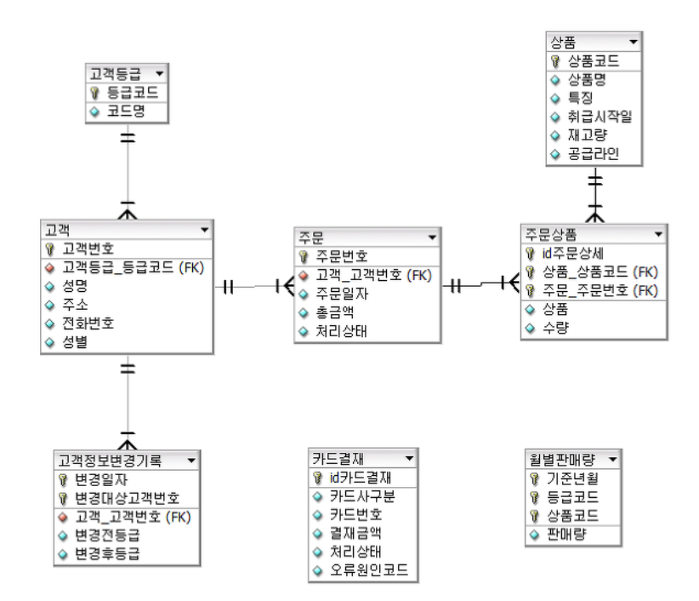
2.8 논리 ERD 예시
엔티티와 엔티티 간의 관계를 정의하는 모델링
고객등급 : 등급코드, 코드명
고객 : 고객번호,고객등급_등급코드(FK),성명,주소,전화번호,성별
주문 : 주문번호,고객_고객번호(FK), 주문일자, 총금액, 처리상태
주문상품 : 주문상세ID, 상품_상품코드(FK), 주문_주문번호(FK), 상품, 수량
상품 : 상품코드, 상품명, 특징, 취급시작일, 재고량, 공급라인
고객정보변경기록 : 변경일자, 변경대상고객번호, 고객_고객번호(FK), 변경전등급, 변경후등급

Slide 54
3. 물리 DB설계 가이드

Slide 55
3.1. 물리 DB 설계 작업 절차
물리 모델링 주요 타스크
객체의 생성
1. PK(Primary Key) 확정
- Pk 설정은 테이블에 영향을 크게 주기에 충분히 검토 후 확정함
2. 테이블 파티션 확정
- 파티션은 하나의 테이블을 여러 개의 부분 집합 테이블로 나눠 물리적으로 관리하는 방법
- 파티션 적용 여부에 따라 백업 정책이 달라지고 모델이 변경될 수 있음
- 파티션 키(Key)에 따라 속성이 변경, 추가될 수 있음
- 관련된 업무를 알아야 정확하게 대응할 수 있어 모델러가 수행하는 것이 바람직함
3. 인덱스 설계
- 인덱스를 정확하게 설계 할 수 있는 조건은 실제 데이터와 SQL 구분이 존재해야 하므로 물리 모델링 단계에서 수행하는 데 한계가 있음
- 따라서 모델링 단계에서는 식별자 위주로 선택됨
4. 시스템 속성 추가(Audit 컬럼)
- 전체 엔티티에 공통으로 추가되는 시스템 속성은 최소한으로 가져감
- 가능하면 업무적으로 사용하지 않는 것이 바람직함
물리 테이블 설계
데이터베이스 구축
테이블 설계
컬럼 정의
데이터베이스 생성
산출물 작성
Constraint 정의
물리 ERD
테이블 정의서
인덱스 정의서
뷰 정의서
사용자/역할 생성
컬럼 순서의 결정
테이블 생성
분산키 설계
Partition 설계
클러스터링 설계
인덱스 설계

Slide 56
3.2 테이블 명명 규칙
테이블 명명 규칙
테이블명 : 구분자 영문으로 Prefix 정의 + 엔티티한글명을 표준용어로 전환 + 분류어 영문으로 전환
- 구분자 : 구분자에는 서비스명,주제영역 대분류,구분자 등을 포함하며 영문명을 정의해서 기재
- 엔티티 한글명: 표준용어정의서에 등록된 용어를 사용하여 영문으로 전환하여 기재
- 분류어 : 한글 분류어에 맞춰 영문으로 전환하여 기재
데이터 Layer | 테이블 한글명 | 테이블 영문명 | 작성예시
수집영역 | 서비스명(수집 원천 구분)+”_”+원천 엔터티명 | 삼성Apps모바일_회원기본 -> SAPM_MEMBER_BASIC - SAPM : 원천 구분자 영문 Prefix - MEMBER_BASIC : 원천에서 사용하고 있는 테이블명 유지 | 테이블 한글명 : 삼성Apps모바일_회원기본 테이블 영문명 : SAPM_MEMBER_BASIC
DW영역 | (주제영역 대분류)+”_”+엔터티 한글명+엔터티 분류어 | 주제영역 대분류 를 생략한 경우 - 고객기본 -> CUSTOMER_BAS - 고객주소상세 -> CUSTOMER_ADDR_DTL 주제영역 대분류를 포함한 경우 - 고객_지역통신사프로파일매출내역 -> CU_LOC_AGY_PROM_SAL_TXN | 테이블 한글명 : 고객기본, 고객주소상세, 고객_지역통신사프로모션매출내역
마트영역 | 구분자(D,F) +”_”+ 엔터티 한글명+엔터티 분류어 | D_고객구분코드 -> D_CUSTOMER_TYPE_CD F_통신사별프로모션매출집계 -> F_AGY_PROM_SAL_SUM | 테이블 한글명 : D_고객구분코드, F_통신사별프로모션매출집계

Slide 57
3.3 컬럼명 명명 규칙
컬럼명 명명 규칙
속성의 이름은 ‘표준용어정의서’에 등록된 용어를 사용하여 영문으로 전환
컬럼명 명명 순서는 ‘주제어 수식어 + 주제어 + 분류어 수식어 + 분류어’ 순으로 함
컬럼명에는 주제어와 분류어가 반드시 포함되어야 함
주제어 수식어
(Modifier)
주제어
(Subject)
분류어 수식어
(Qualifier)
분류어
(Class)
+”_” +
+”_” +
+”_” +
(선택)
(필수)
(선택)
(필수)
REG(지역): 영문 전환
CD(코드): 분류어 영문 전환
어트리뷰트로 정의 한 한글명을 영문으로 전환 , 숫자를 제외한 특수기호를 배제함
원칙적으로 글자수에 제한을 두지 않지만 길게 작성하지 않고, 간결, 명확하게 표현함
숫자는 반드시 아라비아 숫자를 사용하며, ‘일’ ‘이’ ‘삼’과 같은 한글 표기를 하지 않음
어트리뷰트와 다르게 컬럼명은 수식어와 주제어 간 구별을 Underscore ( ‘_’ ) 로 구별하도록 함
띄어쓰기를 하지 않음
유사 항목 생성을 방지하기 위해 수식어가 다수인 경우, “시간 > 장소 > 행위대상 > 행위 > 주제어“의 순서로 배치하고 마지막에 어트리뷰트 분류어를 위치 시키며 각각 영문으로 전환함
예) 지역코드 -> REG_CD, 부점코드 -> BRN_CD

Slide 58
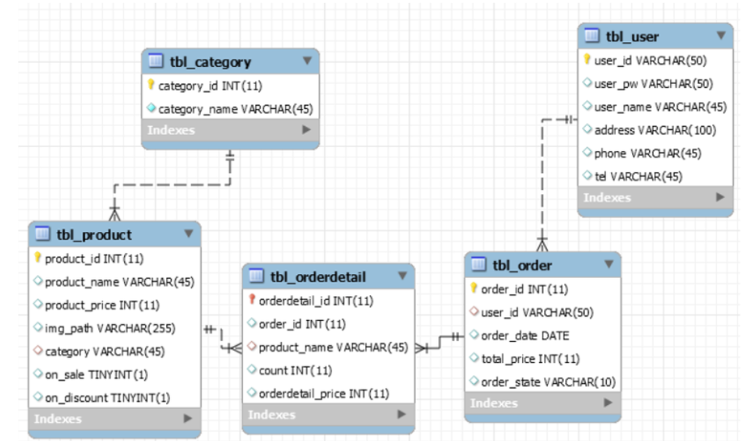
3.4 물리 ERD 예시
논리 ERD 작업 후 표준용어로 전환하면 아래와 같이 물리 ERD 작업을 완성한다.
사용자
물리 테이블
카테고리
tbl_product(상품) : 상품ID, 상품명, 상품가격, 이미지경로, 카테고리
tbl_category(카테고리) : 카테고리ID, 카테고리명
tbl_orderdetail(주문상세) : 주문상세ID, 주문ID, 상품명, 수량, 단가
tbl_order(주문) : 주문ID, 사용자ID, 주문날짜, 총액, 배송상태
tbl_user(사용자) : 사용자ID, 사용자비번, 사용자명, 주소, 폰넘버, 집전화번호
상품
주문상세
주문

Slide 59
4. 데이터베이스 특성

Slide 60
4.1 관계형 데이터베이스와 NoSQL 데이터베이스 비교
구분 | 관계형 데이터베이스 | NoSQL 데이터베이스
정의 | 엔터티의 구조와 엔터티 간의 관계를 토대로 설계 데이터 간의 관계를 정의하고 데이터 정합성, 일관성을 유지하기 위한 모델로서 출현 명확하게 정의된 스키마를 강제함을 통해 데이터 무결성을 보장 | 일반적으로 엔터티 관계 구조를 갖지 않음 대용량 데이터의 읽기와 쓰기 작업을 위해 기존 관계형 데이터베이스 구조로는 부족한 점에 대한 대안으로서 출현 읽기와 쓰기라는 기본적인 기능에 충실하다. 특히 대용량 데이터의 읽기와 쓰기에 강점을 가진다. 유연하게 스키마를 정의할 수 있다. 스키마를 강제하지 않으므로 그 정의가 유연하고 편리한 대신, 개발자가 입력 단계에서 데이터에 대한 무결성 검증을 제대로 해야만 한다.
장점 | 데이터를 Column 과 Row 형태로 저장 데이터의 분류, 정렬,탐색 속도가 비교적 빠름 SQL이라는 구조화 된 질의를 통해 데이터를 다름 작업의 완전성을 보장함 데이터의 update가 빠름 | - 데이터간의 관계를 정의하지 않음(테이블간 join 불필요) - RDBMS 보다 복잡도가 떨어져 훨씬 대용량의 데이터를 저장.관리 할 수 있음 - 테이블에 스키마가 정해져 있지 않아 데이터 저장이 비교적 자유로움 - 많은 양의 데이터를 저장. 처리 할 수 있음
단점 | 반드시 스키마 규격에 맞춰서 데이터를 다뤄야 함 데이터 처리에 대한 부하 발생시 처리가 어려움 | - KEY값에 대한 입.출력만 지원 - 스키마가 정해져 있지 않아 데이터에 대한 규격화가 되어있지 않음 - DATA를 UPDATE하는데 비교적 느림

Slide 61
4.2 관계형 데이터베이스 종류
관계형 DB 종류 | 관계형 DB 특징
MySQL | - 무료 및 오픈 소스 - 대규모 커뮤니티, 광범위한 테스트, 강화된 안정성을 갖춘 확립된 데이터베이스 - 모든 주요 플랫폼에서 사용 가능 - 복제 및 샤딩 사용 가능 - 광범위한 사용 사례 지원
Oracle | - 빈번한 업데이트, 전문적인 관리 및 우수한 고객 지원이 포함된 상용 데이터베이스 - SQL 언어가 사용되는 Procedural Language/SQL(PL/SQL) - 가장 비용이 많이 드는 데이터베이스 솔루션 중 하나 - 대규모 데이터베이스에서 사용 가능 - 간단한 업그레이드 - 트랜잭션 제어 - 모든 운영 체제와 호환 - 워크로드가 까다로운 기업 및 조직에 적합
Microsoft SQL Server | - Microsoft에서 개발 및 관리하는 상용 데이터베이스 - SQL 언어가 사용되는 Transact SQL(T-SQL) - Windows 및 Linux에서만 사용 가능 - 사용자 친화적 - 오류 발견 시 중간에 조정이 어려움 - 잘 작성된 문서 - Oracle에 비용을 발생하지 않고 상용 데이터베이스 솔루션을 원하는 중소 규모 기업에 적합
PostgreSQL | - 하이브리드 SQL/NoSQL 데이터베이스 솔루션을 의미하는 객체 지향 데이터베이스 관리 시스템 - 무료 및 오픈 소스 - 다양한 운영 체제와 호환 - 활발한 커뮤니티 및 많은 제3자 서비스 제공업체 - 높은 ACID 준수 - 순전한 SQL 사용 - 데이터가 관계형 모델에 맞지 않는 사용 사례에 가장 적합. 또한 대규모 데이터베이스 및 복잡한 쿼리 실행에 적합

Slide 62
4.3 NoSQL 데이터베이스 종류
NoSQL DB 종류 | NoSQL DB 특징
Key-Value Database | Key-Value Database에는 다음과 같은 데이터베이스들이 있다 : - Redis - Riak - Oracle Berkely - AWS DynamoDB Key-Value Database는 주로 아래와 같은 형태의 애플리케이션에서 사용된다: 1. 성능 향상을 위해 관계형 데이터베이스에서 데이터 캐싱 2. 장바구니 같은 웹 애플리케이션에서 일시적인 속성 추적 3. 모바일 애플리케이션용 사용자 데이터 정보와 구성 정보 저장 4. 이미지나 오디오 파일 같은 대용량 객체 저장
Document Database | Document Database 또는 Document-Oriented Database는 위의 Key-Value Database와 같이 데이터 저장에 Key-Value Type를 사용한다. - 하지만 Key-Value Database와의 중요한 차이는 Document Database는 값을 문서로 저장한다는 점이다. 여기서 문서란 semi-structured entity이며 보통 JSON이나 XML 같은 표준 형식을 말한다. - 값을 저장하기 전에 schema를 별도로 정의하지 않으며, 문서를 추가하면 그게 바로 schema가 된다. - 각 문서별로 다른 필드를 가질 수 있으며, 따라서 개발자가 애플리케이션에서 데이터를 입력하는 단계에서 컬럼과 필드의 관리가 제대로 이루어지도록 보장하는 것이 매우 중요하다. 예를 들어 필수 속성(Null을 허용하지 않는 속성)에 대한 관리도 애플리케이션 레벨에서 관리가 이루어져야 한다.
Wide Column Database | - Column-family Model 기반의 Database이며 이전의 모델들이 Key-Value 값을 이용해 필드를 결정했다면, 특이하게도 이 모델은 키에서 필드를 결정한다. - 키는 Row(키 값)와 Column-family, Column-name을 가진다. - 연관된 데이터들은 같은 Column-family 안에 속해 있으며, 각자의 Column-name을 가진다. - 관계형 모델로 설명하자면 어트리뷰트가 계층적인 구조를 가지고 있는 셈이다. - 이렇게 저장된 데이터는 하나의 커다란 테이블로 표현이 가능하며, 질의는 Row, Column-family, Column-name을 통해 수행된다. - 대표적인 NoSQL Column-family Model로는 HBase, Hypertable 등이 있다.
Graph Database | - Graph Model Model에서는 데이터를 Node와 Edge, Property와 함께 그래프 구조를 사용하여 데이터를 표현하고 저장하는 Database입니다. - 개체와 관계를 그래프 형태로 표현한 것이므로 관계형 모델이라고 할 수 있으며 - 데이터 간의 관계가 탐색의 키일 경우에 적합하다. - 페이스북이나 트위터 같은 소셜 네트워크에서(내 친구의 친구를 찾는 질의 등) 적합하고, 연관된 데이터를 추천해주는 추천 엔진이나 패턴 인식 등의 데이터베이스로도 적합하다. - 대표적인 NoSQL Graph Model로는 Neo4J가 있다

Slide 63
4.4 Redshift 특성 및 DDL 예제
다음 예에서는 여러 열에 대해 정의된 압축을 사용하여 SALES 테이블을 생성합니다. LISTID는 배포 키로 선언되고 LISTID 및 SELLERID는 다중 열 복합 정렬 키로 선언됩니다. 기본 키 및 외래 키 제약 조건도 테이블에 대해 정의됩니다.
특성 | Redshift | DDL 예제
파티셔닝KEY | - 파티셔닝 KEY 지원하지 않음 - S3에 폴더를 만들어 적재하고 이후에 EXTERNAL 테이블을 생성할때 파티션 KEY 생성함
분산키 | - 분산도가 높은 컬럼을 선정해준다 그리고 한 컬럼만 해주고 이왕이면 조인이 자주 일어나는 컬럼을 선택한다. - 분산방식: AUTO, EVEN, KEY, ALL * AUTO – 균등분산 * ALL - 마스터나 데이터량이 적은 경우네는 노드별로 분산되어있기 보다 각노드별로 전체 데이터가 있는게 더 빠를수 있다 이런 경우 ALL로 한다 * EVEN - 알아서 적당히 노드별로 분산해준다
SORTKEY | - 자주 사용하는 컬럼으로 선정 - 컴파운드 소트키와 리트라이브 소트키. 소트키를 할거면 컴파운드 소트키를 잡아줌 - 컴파운드 소트키 특징을 잘 활용할려면 소트키 지정한 순서대로 조회해야 빠른 성능을 기대할 수 있음
압축 인코딩 | - RAW 인코딩: 압축되지 않은 원시 형식. SORTKEY열의 기본 - AZ64 인코딩: 높은 압축률.숫자, 날짜,시간 데이터 유형 - 바이트 사전 인코딩:최대256개 고유 값으로 구성된 경우 - 델타 인코딩:날짜,시간 열에 유용 - LZO 인코딩:CHAR.VARCHAR열,JSON 문자열 - 대부분(Mostly) 인코딩:SMALLINT,INT,BIGINT유용 - 실행 길이 인코딩:연속적으로 반복,연속 발생 횟수 - Text255 및 Text32k 인코딩:동일한 단어가 자주 반복 VARCHAR열 - Z표준(Zstandard) 인코딩:설명,로그,JSON문자열 CHAR,VARCHAR
drop table if not exists sales;
create table if not exists sales(
salesid integer not null
,listid integer not null
,sellerid integer not null
,buyerid integer not null
,eventid integer not null encode mostly16
,dateid smallint not null
,qtysold smallint not null encode mostly8
,pricepaid decimal(8,2) encode delta32k
,commission decimal(8,2) encode delta32k
,saletime timestamp
,primary key(salesid)
,foreign key(buyerid) references users(userid))
distkey(listid)
compound sortkey(listid,sellerid);
GRANT SELECT ON salues TO user01;
GRANT SELECT,UPDATE,INSERT,DELETE ON user02;
COMMENT ON TABLE sales IS “판매”;
COMMENT ON COLUMN sales.saesid IS “판매ID”;
NULL 체크
NULL값 허용 안 할때
인코딩 옵션
https://docs.aws.amazon.com/ko_kr/redshift/latest/dg/c_Compression_encodings.html
KEY 정의
PK : UNIQUE 한 컬럼
외래키: buyerid 값은 users 테이블에 userid 값에 존재
분산키/SORTKEY
분산키:
SORTKEY:
권한 설정
SELECT 만 허용 하는 계정
C/R/U/D 허용 하는 계정
주석 처리
테이블/컬럼 한글명 정의

Slide 64
4.5 BigQuery 특성 및 DDL 예제
DDL 명령어를 사용하여 표준 SQL 쿼리 구문으로 BigQuery 리소스를 만들고 수정할 수 있습니다. 성능, 비용최적화를 위해 파티셔닝, 클러스터링등의 정책을 설정합니다.
특성 | Redshift | DDL 예제
파티셔닝 | - 파티셔닝 KEY 지원함 - DATE, TIMESTAMP, DATETIME 열로 파티션 나눔 - INTEGER 열의 값 범위를 기준으로 나눔 - 수집시간 유사열(_PARTITIONTIME, _PARTITIONDATE)로 나눔
클러스터링 | - INDEX, SORTKEY 와 같은 개념 - BigQuery의 클러스터링된 테이블은 클러스터링된 열을 사용하여 사용자 정의 열 정렬 순서가 있는 테이블입니다. 클러스터링된 테이블을 사용하면 쿼리 성능을 높이고 쿼리 비용을 줄일 수 있습니다. - 클러스터 열 유형 : STRING, INT64, NUMERIC, BIGNUMERIC, DATE DATETIME, TIMESTAMP, BOOL, GEOGRAPHY - 클러스터링 된 열의 순서는 쿼리 성능에 영향을 미칩니다. 클러스터링의 이점을 얻으려면 쿼리 필터 순서가 클러스터링된 열 순서와 일치해야 하며 최소한 클러스터링된 첫 번째 열이 포함되어야 합니다.
사용 케이스 | 다음의 경우는 테이블 파티션을 나누는 것이 좋습니다. - 테이블의 일부만 스캔하여 쿼리 성능을 향상시키려고 할 때 - 테이블 작업이 할당량을 초과하며 테이블 작업의 범위를 특정 파티션 으로 한정 하고자 할 때 - 쿼리를 실행하기 전에 쿼리 비용을 추정하고자 할 때 다음과 같은 경우 테이블을 클러스터링하는 것이 좋습니다. - 파티셔닝이 허용하는 것보다 더 많은 세부사항이 필요할 때 - 여러 열에 대해 필터 또는 집계를 사용하고자 할 때 - 열 또는 열 그룹에 있는 값 수의 카디널리티가 클 때 - 쿼리를 실행하기 전에 엄격한 비용 추정이 필요하지 않을 때
drop table if not exists sales;
create table if not exists sales(
salesid string not null
,listid int64 not null
,sellerid int64 not null
,buyerid int64 not null
,eventid int64 not null
,dateid int64 not null
,qtysold int64 not null
,pricepaid numeric(8,2)
,commission numeric(8,2)
,saletime timestamp
)
PARTITION BY DATE(saletime)
CLUSTER BY salesid
OPTIONS(
partition_expiration_days=365,
require_partition_filter=true
)
GRANT `roles/bigquery.dataViewer` ON SCHEMA `mycompany`.sales TO "user:tom@example.com", "user:sara@example.com“
NULL 체크
NULL값 허용 안 할때
파티션 정의
클러스터링
테이블 옵션
파티션 만료 시간 설정
파티션 필터 요구사항 설정
권한설정
GRANT 로 설정

Slide 65
4.6 PostgreSQL 특성 및 DDL 예제
PostgreSQL는 관계형 RDMS의 기본적인 기능인 트랜잭션과 ACID(Atomicity, Consistency,Isolation,Durability)를 지원합니다.
특성 | Redshift | DDL 예제
파티셔닝KEY | - 파티셔닝 KEY 지원함 - DATE, TIMESTAMP, DATETIME 열로 파티션 나눔
B-Tree Index | - 탐색을 위해 형태를 나무와 같은 가리와 잎의 형태를 뜀
GIN | - 긴 Text 데이터에서 성능 발휘 - 본문 내용에서 검색할때 효과적임
Backup | - SQL Dump - File System Level Backup - Confinous Archiving and Porint-In-Time Recovery(PITR)
DROP TABLE IF NOT EXISTS sales;
CREATE TABLE IF NOT EXISTS sales(
salesid integer not null
,listid integer not null
,sellerid integer not null
,buyerid integer not null
,saletime timestamp
,cre_date date not null default current_date
,CONSTRAINT pk_salesid PRIMARY KEY(salesid)
) PARTITION BY RANGE(cre_date);
ALTER TABLE sales
ADD CONSTRAINT fk_buyerid FOREIGN KEY(buyerid)
REFFERENCES users(userid) ON DELETE CASCADE ON UPDATE
CASCADE;
GRANT SELECT ON salues TO user01;
GRANT SELECT,UPDATE,INSERT,DELETE ON user02;
COMMENT ON TABLE sales IS “판매”;
COMMENT ON COLUMN sales.saesid IS “판매ID”;
CREATE TABLE salesid_y2023 PARTITION OF sales
FOR VALUES FROM (‘2023-01-01’) TO(‘2023-12-31’);
PK정의
데이터 중복오류 체크함
파티션 옵션
데이터 분할 키 설정
외래키
buyerid 값은 users 테이블에 userid 값에 존재해야 함
권한 설정
주석 처리
테이블/컬럼 한글명 정의
파티션 값 설정
파티션 별로 구간 값 정의
사전 정의 필요

Slide 66
5. 관리 테이블 설계 가이드

Slide 67
5.1 관리 테이블 정의 > ETL 작업 로그 레이아웃
S3 버킷에 로그를 저장 할 때 해당 레이아웃 형태로 활용 할 수 있다. S3에 저장된 로그는 SQL로 Athena에서 조회 할 수 있다.
순번 | 컬럼ID | 컬럼명 | 파티션 KEY | 데이터타입 | 길이 | 비고
1 | P_BASE_DT | 기준일자 | Y | DATE | 8 | 기준일자: Redshift에서는 s3영역에 파티션 KEY 로 설정 조회시 아래 필터 조건 필수사항임. p_base_dt = to_date(getdate(),'YYYY-MM-DD')
2 | P_PROC_NM | 프로시저명 |  | VARCHAR | 100 | 프로시저명
3 | P_STR_DATE | 시작일시 |  | VARCHAR | 50 | 시작일시
4 | P_END_DATE | 종료일시 |  | VARCHAR | 50 | 종료일시
5 | P_SEL_CNT | 조회건수 |  | INTEGER |  | select 건수
6 | P_INS_CNT | 등록건수 |  | INTEGER |  | insert 건수
7 | P_UPD_CNT | 변경건수 |  | INTEGER |  | update 건수
8 | P_DEL_CNT | 삭제건수 |  | INTEGER |  | delete 건수
9 | P_RLT_YN | 결과여부 |  | VARCHAR | 30 | 결과 성공 실패여부로 관리 - Y:성공, N:실패
10 | P_STATUS_CD | 상태코드 |  | VARCHAR | 30 | 상태코드. rslt_cd 대신에 신규 코드를 생성 - SRT:작업시작, MID:중간작업, END:작업종료, ERR:에러
11 | P_ERR_CD | 에러코드 |  | VARCHAR | 30 | 에러코드: SQLSTATE 값 설정
12 | P_ERR_MSG | 에러메시지 |  | VARCHAR | 300 | 에러메시지 : SQLERRM 값 설정
13 | P_JOB_MSG | 작업메시지 |  | VARCHAR | 300 | 메시지: 작업 단계마다 일련번호 형태로 메시지를 남김 메시지로 sorting 했을 때 작업 수행 된 순서 알 수 있음 ex) 작업시작 : 001.************작업시작************, 작업종료 : 100.************작업완료************, 중간단계 : 002. sales 테이블 update
14 | P_CALL_IN_INFO | 호출프로그램정보 |  | VARCHAR | 100 | 해당 프로그램 호출주체에 대한 정보
17 | P_LOG_UUID | 로그기준ID |  | VARCHAR | 50 | 로그기준ID, 로그 주체 구분용 UUID: F_UUID()
16 | P_LOG_CRE_ID | 로그생성자ID |  | VARCHAR | 50 | 로그생성자ID: 로그 테이블에서 insert 된 작업ID
15 | P_LOG_CRE_DT | 로그생성일시 |  | VARCHAR | 50 | 로그생성일시: 로그 테이블에서 insert 된 작업일시

Slide 68
5.2 관리 테이블 정의 > JOB 관리 테이블
JOB별 작업주기,작업시간 등을 관리하여 모니터링 시에 활용 할 수 있도록 한다.
해당 레이아웃은 Airflow 수행 기준으로 작성 된 레이아웃 으로 활용 기준에 따라 레이아웃을 변경해서 사용하면 된다.
T_MN_DAG(DAG목록)
순번 | 컬럼ID | 컬럼명 | PK | 데이터타입 | 길이 | 비고
1 | DAG_ID | DAG_ID | Y | VARCHAR | 50 | Airflow 작업을 관리하는 DAG ID
2 | DAG_CYCLE | DAG작업주기 |  | VARCHAR | 30 | 일1회,월1회 등
3 | DAG_SCHD | DAG스케쥴 |  | VARCHAR | 30 | DAG 수행 할 스케줄 시간 [0 6 * * *] 매일 06시 00분 실행 [30 1 27 * *] 매월 27일 01시 30분 실행
4 | DAG_NM | DAG명 |  | VARCHAR | 300 | DAG 작업에 대한 설명
5 | DAG_DTL_RMK | DAG상세설명 |  | VARCHAR | 300
Workflow Airflow
사용 했을 때
Airflow
T_MN_JOB_DTL(작업상세목록)
DAG_ID
순번 | 컬럼ID | 컬럼명 | PK | 데이터타입 | 길이 | 비고
1 | JOB_ID | 작업ID | Y | VARCHAR | 50 | ETL 작업을 관리하기 최하위 level 작업ID 배치 수행 결과 인 LOG테이블과 JOIN하기 위한 JOB_ID
2 | MAIN_JOB_ID | 메인작업ID |  | VARCHAR | 300 | DAG에서 호출하게 되는 작업ID
3 | SUB_JOB_ID | 서브작업ID |  | VARCHAR | 300 | DAG에서 호출한 이후에 SUB작업 호출이 필요한 경우
4 | DAG_ID | DAG_ID |  | VARCHAR | 100 | 작업ID와 DAG프로그램ID간 매핑 정보를 관리
5 | GLUE_ID | GLUE_ID |  | VARCHAR | 50 | Airflow 작업에서 호출하는 Glue 작업 ID
6 | TABLE_ID | 테이블ID |  | VARCHAR | 50 | 배치 수행 결과로 적재되는 물리 테이블ID 여러건 생성시 콤마(,)로 구분하여 작성
7 | TABLE_NM | 테이블명 |  | VARCHAR | 100 | 배치 수행 결과로 적재되는 한글 테이블명
8 | JOB_DTL_RMK | 작업상세설명 |  | VARCHAR | 300
Glue
GLUE_ID
프로시져 호출
JOB_ID(프로시져ID)

Slide 69
5.3 관리 테이블 정의 > 검증 관련 테이블
T_SRC_VERIFY_RESULT(T_소스검증결과)
T_TRG_VERIFY_RESULT(T_타겟검증결과)
순번 | 컬럼ID | 컬럼명 | PK | 데이터타입 | 길이 | 비고
1 | VERIFY_DT | 검증일자 | Y | DATE |  | 검증일자
2 | JOB_ID | 작업ID | Y | VARCHAR | 100 | 검증 작업ID: 테이블의 경우 테이블ID
3 | SCH_ID | 스키마ID | Y | VARCHAR | 10 | 검증 스키마
4 | TBL_ID | 테이블ID | Y | VARCHAR | 100 | 검증 테이블ID
5 | COL_SEQ | 컬럼순번 | Y | VARCHAR | 10 | 컬럼순번 = 0일때는 “TABLE TOTAL CNT” 체크
6 | COL_ID | 컬럼ID | Y | VARCHAR | 100 | 검증 컬럼ID
7 | MESR_NM | 메져명 | Y | VARCHAR | 100 | “DISTINCT_COUNT”,”MAX”,”MIN”,“NULLCNT”,”SUM” 관리
8 | RESULT | 결과값 |  | VARCHAR | 65535 | 검증한 결과값
순번 | 컬럼ID | 컬럼명 | PK | 데이터타입 | 길이 | 비고
1 | VERIFY_DT | 검증일자 | Y | DATE |  | 검증일자
2 | JOB_ID | 작업ID | Y | VARCHAR | 100 | 검증 작업ID: 테이블의 경우 테이블ID
3 | SCH_ID | 스키마ID | Y | VARCHAR | 10 | 검증 스키마
4 | TBL_ID | 테이블ID | Y | VARCHAR | 100 | 검증 테이블ID
5 | COL_SEQ | 컬럼순번 | Y | VARCHAR | 10 | 컬럼순번 = 0일때는 “TABLE TOTAL CNT” 체크
6 | COL_ID | 컬럼ID | Y | VARCHAR | 100 | 검증 컬럼ID
7 | MESR_NM | 메져명 | Y | VARCHAR | 100 | “DISTINCT_COUNT”,”MAX”,”MIN”,“NULLCNT”,”SUM” 관리
8 | RESULT | 결과값 |  | VARCHAR | 65535 | 검증한 결과값
T_VERIFY_RESULT(T_검증결과)
순번 | 컬럼ID | 컬럼명 | PK | 데이터타입 | 길이 | 비고
1 | VERIFY_DT | 검증일자 | Y | DATE |  | 검증일자
2 | SRC_SCH_ID | 소스스키마ID | Y | VARCHAR | 10 | 소스 스키마 정보
3 | SRC_TBL_ID | 소스테이블ID | Y | VARCHAR | 100 | 소스 테이블 정보
4 | SRC_COL_ID | 소스컬럼ID | Y | VARCHAR | 100 | 소스 컬럼 정보
5 | TRG_SCH_ID | 타겟스키마ID | Y | VARCHAR | 10 | 타겟 스키마 정보
6 | TRG_TBL_ID | 타겟테이블ID | Y | VARCHAR | 100 | 타겟 테이블 정보
7 | TGR_COL_ID | 타겟컬럼ID | Y | VARCHAR | 100 | 타겟 컬럼 정보
8 | MESR_NM | 메저명 | Y | VARCHAR | 100 | “DISTINCT_COUNT”,”MAX”,”MIN”,“NULLCNT”,”SUM” 관리
9 | SRC_DATA | 소스데이터 |  | VARCHAR | 65535 | 소스데이터
10 | TRG_DATA | 타겟데이터 |  | VARCHAR | 65535 | 타겟데이터
11 | VERIFY_RESULT | 검증결과 |  | VARCHAR | 100 | 검증 결과(SUCCESS, FAIL)
최종 검증결과 조회

Slide 70
5.4 Audit 컬럼 정의
- 데이터 생성 일시, 변경 일시를 관리함으로 인하여 변경관리 추적이 가능하다.
- 이때 데이터를 변경 한 사용자를 관리하고자 한다면 “등록사용자”, “변경사용자” 컬럼을 추가하여 관리할 수 있도록 한다.
원천영역
데이터 마트영역
컬럼ID | 컬럼명 | 타입 | 설명
CREATE_DATE | 등록일시 | TIMESTAMP | - 데이터 최초 등록 된 일시
UPDATE_DATE | 변경일시 | TIMESTAMP | - 최초 등록 시 CREATE_DATE와 동일 - 데이터 변경 된 일시
컬럼ID | 컬럼명 | 타입 | 설명
ETL_CREATE_DATE | ETL등록일시 | TIMESTAMP | - 데이터 최초 등록 된 일시
ETL_UPDATE_DATE | ETL변경일시 | TIMESTAMP | - 최초 등록 시 CREATE_DATE와 동일 - 데이터 변경 된 일시
[DW 아키텍처]
사용자 작업일시 관리
ETL 작업일시 관리
(집계성 테이블로 원천영역에서 관리되고 있던 등록일시,변경일시는 관리하지 않음)
ETL 작업일시 관리(원천영역에서 관리되고 있던 등록일시,변경일시는 유지)
EDW 구축영역
컬럼ID | 컬럼명 | 타입 | 설명
CREATE_DATE | 등록일시 | TIMESTAMP | - 데이터 최초 등록 된 일시
UPDATE_DATE | 변경일시 | TIMESTAMP | - 최초 등록 시 CREATE_DATE와 동일 - 데이터 변경 된 일시
ETL_CREATE_DATE | ETL등록일시 | TIMESTAMP | - EDW데이터 최초 등록 된 일시
ETL_UPDATE_DATE | ETL변경일시 | TIMESTAMP | - 최초 등록 시 CREATE_DATE와 동일 - EDW데이터 변경 된 일시

Slide 71
6. 모델링 작업 시 고려사항
6.1 요약 테이블과 집합화(Aggregation)
6.2 요약 테이블 사용시 주의 할 사항
6.3 DB 테이블 설계 잘못하면 어떤 문제가 발생하는가?
6.4 Null값이 많아짐으로 인한 문제점들

Slide 72
6.1 요약 테이블과 집합화(Aggregation)
요약된 데이터란?
미리 정의된 fact data를 누적
직접적이고 쉽게 접근할 수 있도록 data를 집합화
왜 요약된 데이터를 갖는가?
질의 응답시간을 개선하기 위하여
자원의 활용도를 최적화 하기 위하여
분석 처리를 강화하기 위하여
집합화된 data(Aggregated data)
DW내의 SUM, MAX, MIN, COUNT등으로 미리 계산되고 요약된 data
일반적으로 요약된 fact table에 저장

Slide 73
6.2 요약 테이블 사용시 주의 할 사항
생성시의 제한 사항
모든 가능한 사항에 대한 고려는 엄청난 양의 자원을 필요로 한다
사용시의 주의할 사항
요구사항을 명확히 구분한다
향상될 수 있는 성능을 측정해 낸다
요약 table의 가치를 결정하여 더하거나 삭제한다
지속적인 재반영(refresh)은 시간의 소모가 클 수 있다
원활한 운영에 부적합한 Tool을 사용하지는 않는가
제한된 확장성

Slide 74
모델링 교육 참고자료

Slide 75
모델링 교육 참고 자료
데이터 모델링 기초
- DSA 교육자료: 1. MZC_DBC_SQL 기초_202212_v1.0.pptx
- MZC_DBC_데이터모델링 기초_202212_v1.0.pptx
- MZC_DBC_데이터모델링 실습_202212_v1.0.pptx

